Slide 1
실험 결과

Slide 2
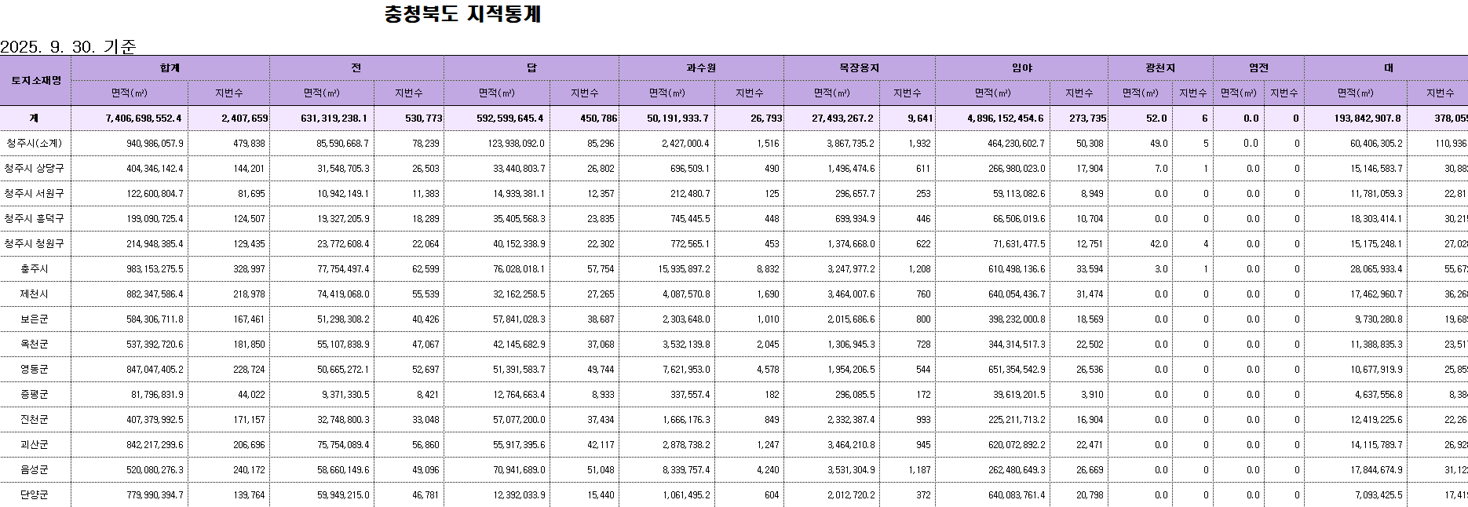
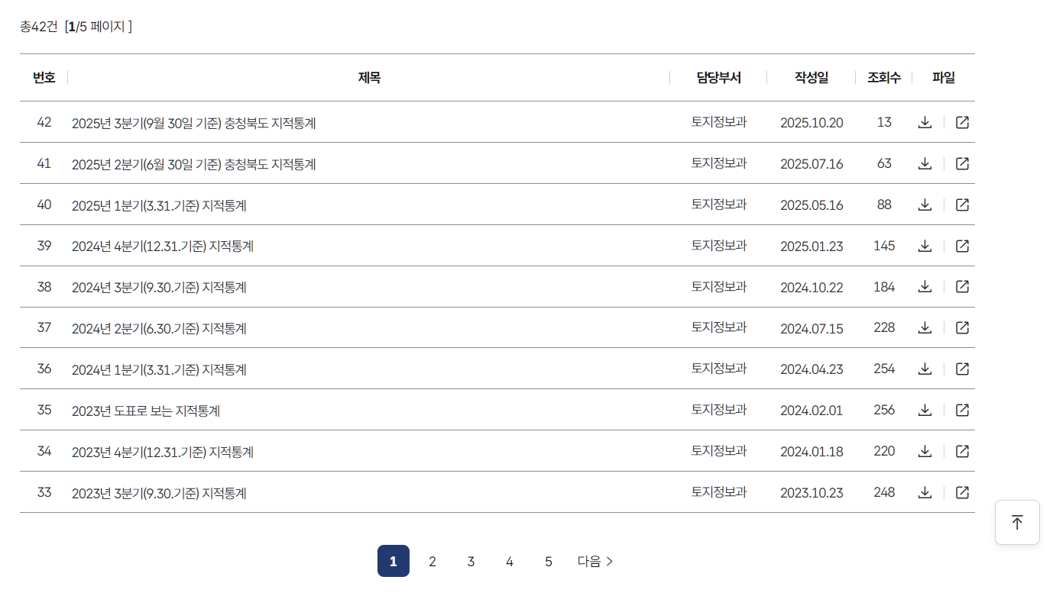
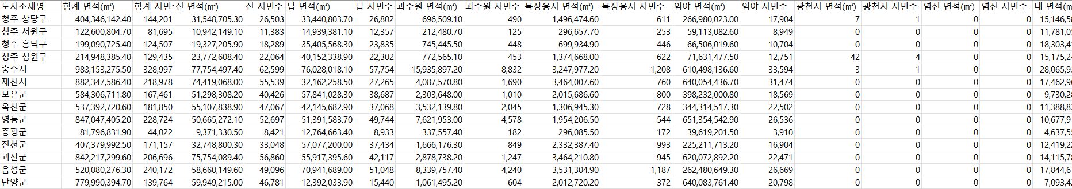
0. 데이터 수집
1) 충청북도 지적통계 (2015.12.31~2025.09.30)
https://www.chungbuk.go.kr/www/selectBbsNttList.do?bbsNo=100&key=658

Slide 3
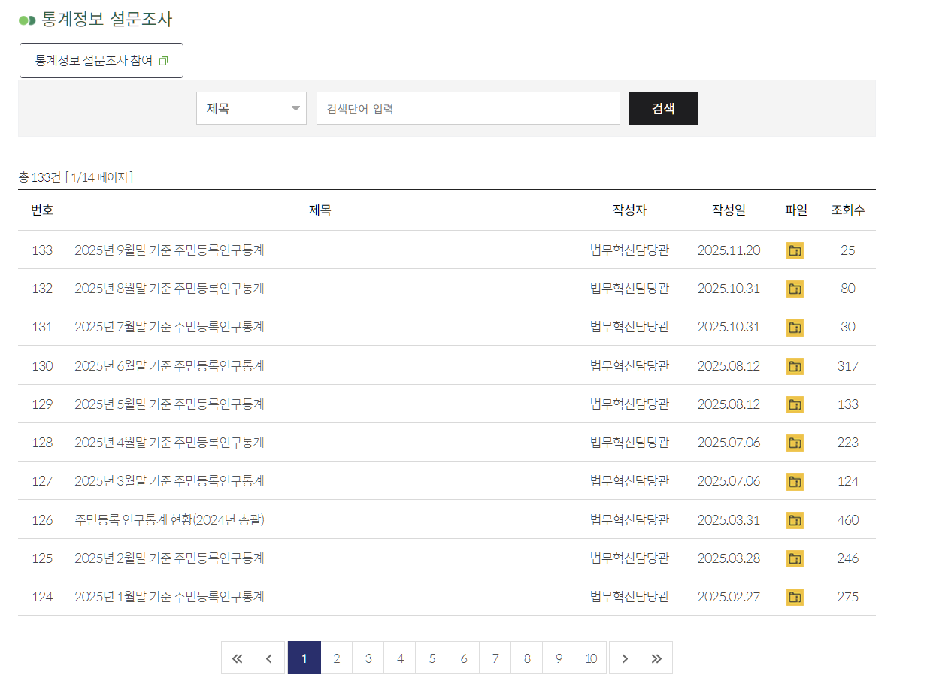
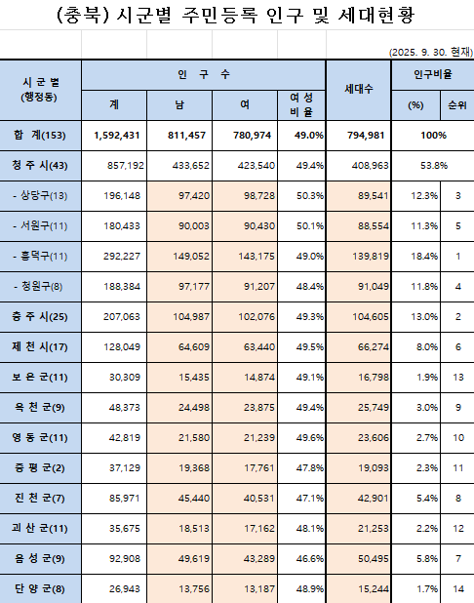
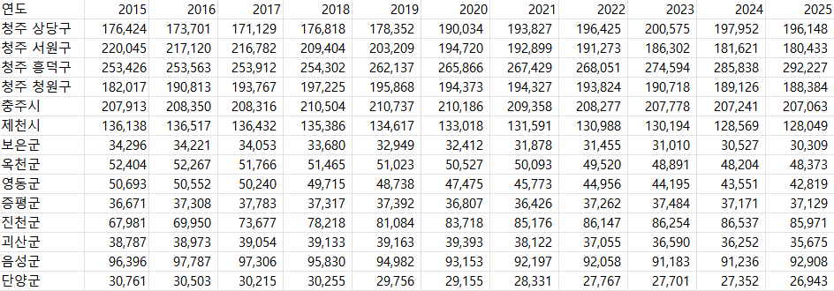
0. 데이터 수집
2) 충청북도 주민등록인구통계 (2015.12~2025.09)
https://www.chungbuk.go.kr/stat/selectBbsNttList.do?bbsNo=181&key=1406

Slide 4
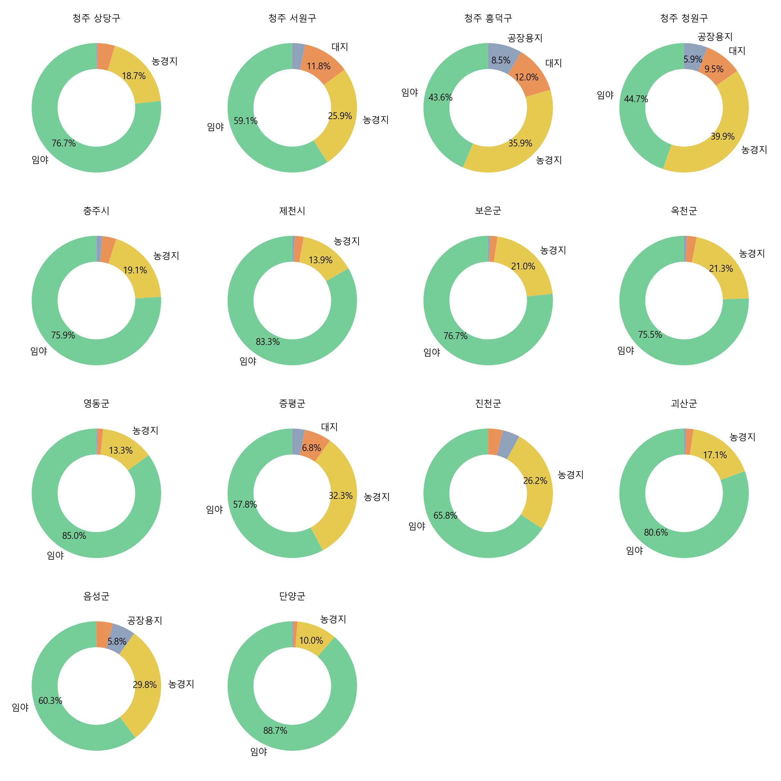
1. 지역별 구성비 (임야, 농경지(전+대), 공장용지, 대지)

Slide 5
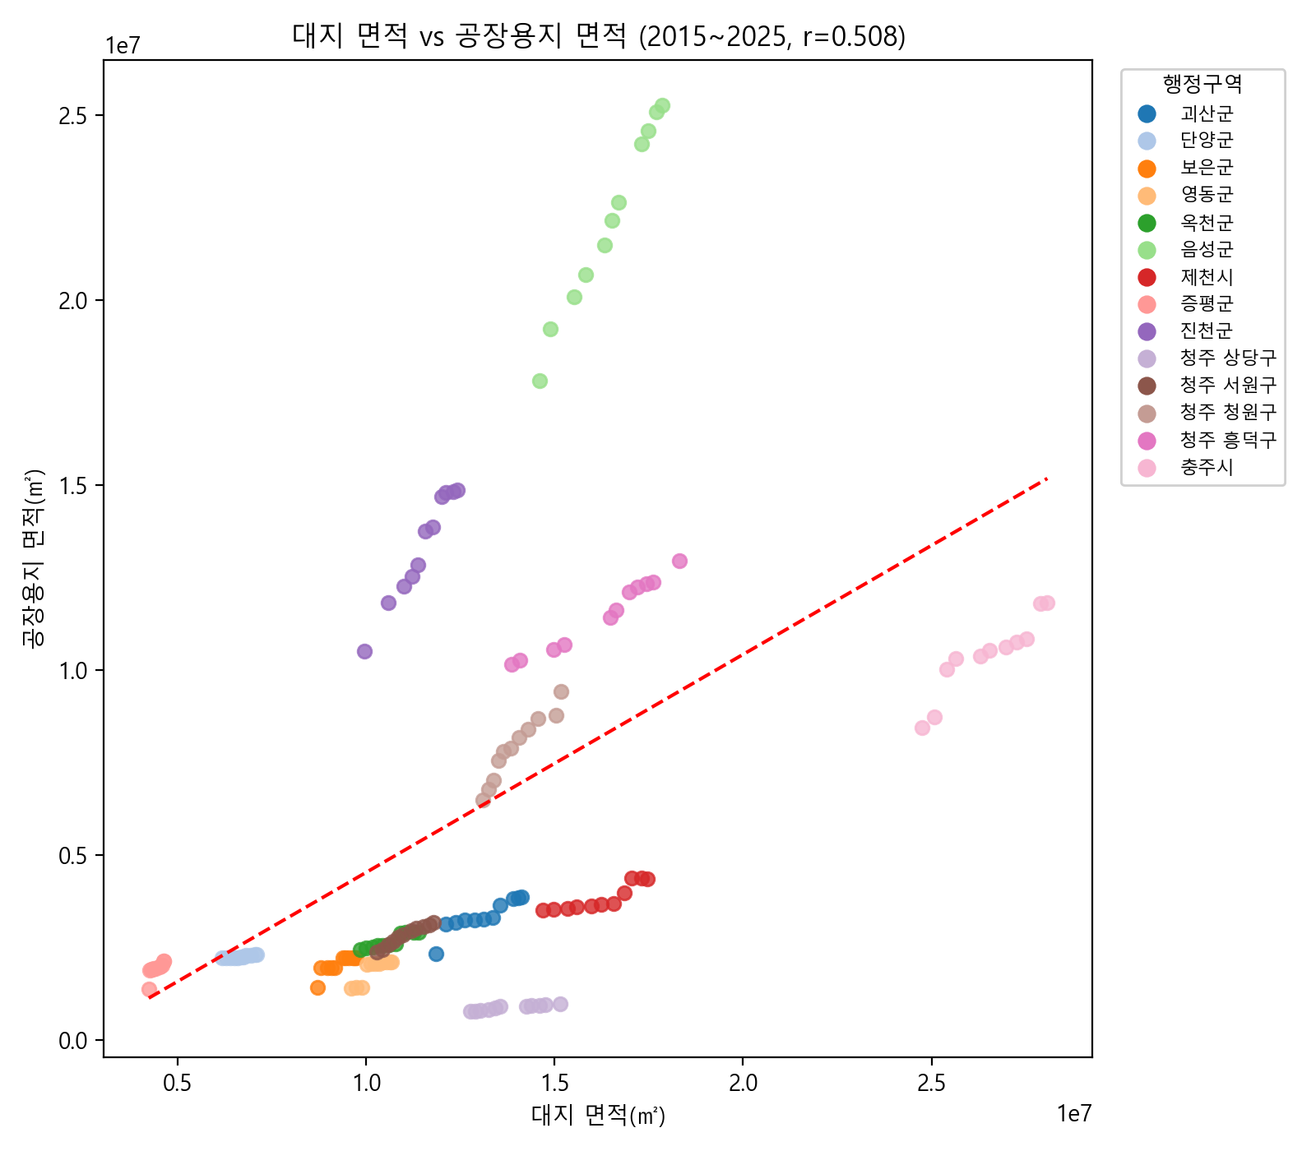
2. 대지와 공장용지 간 상관분석
1) 2015년~2025년

Slide 6
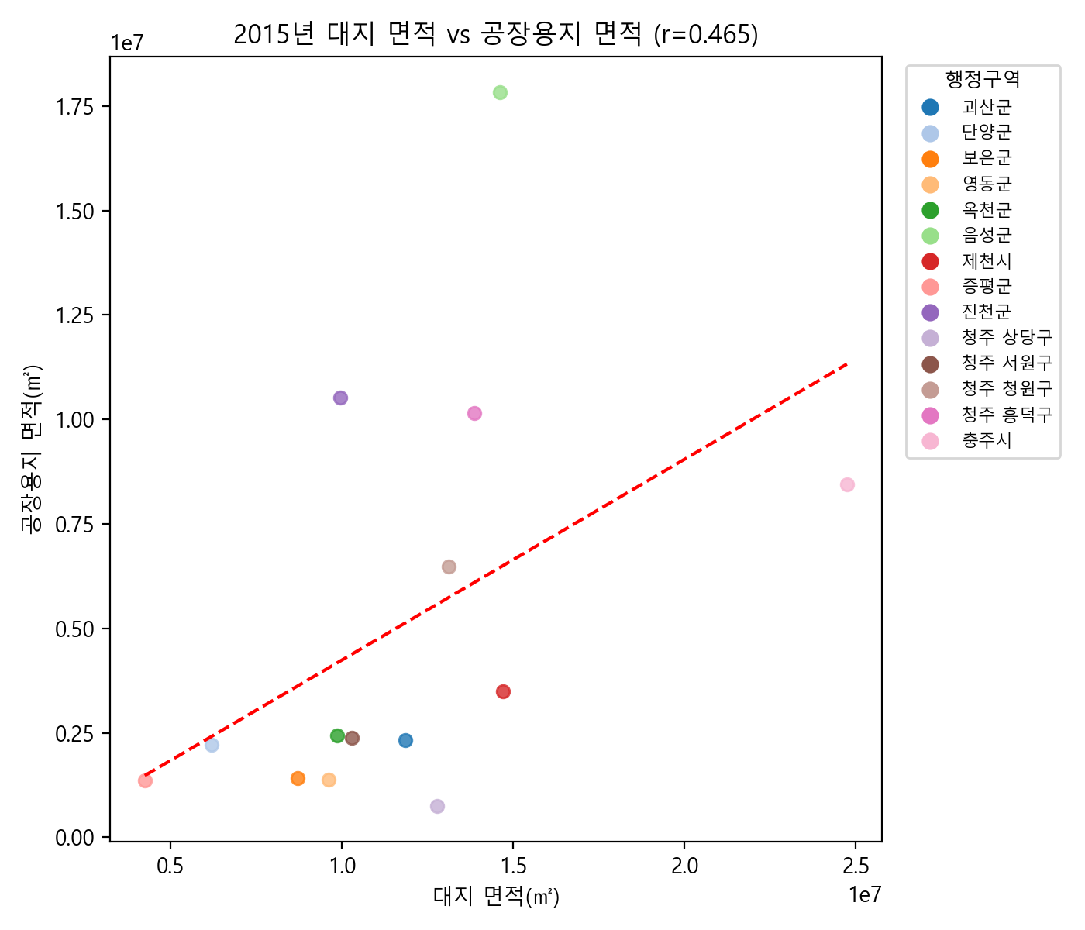
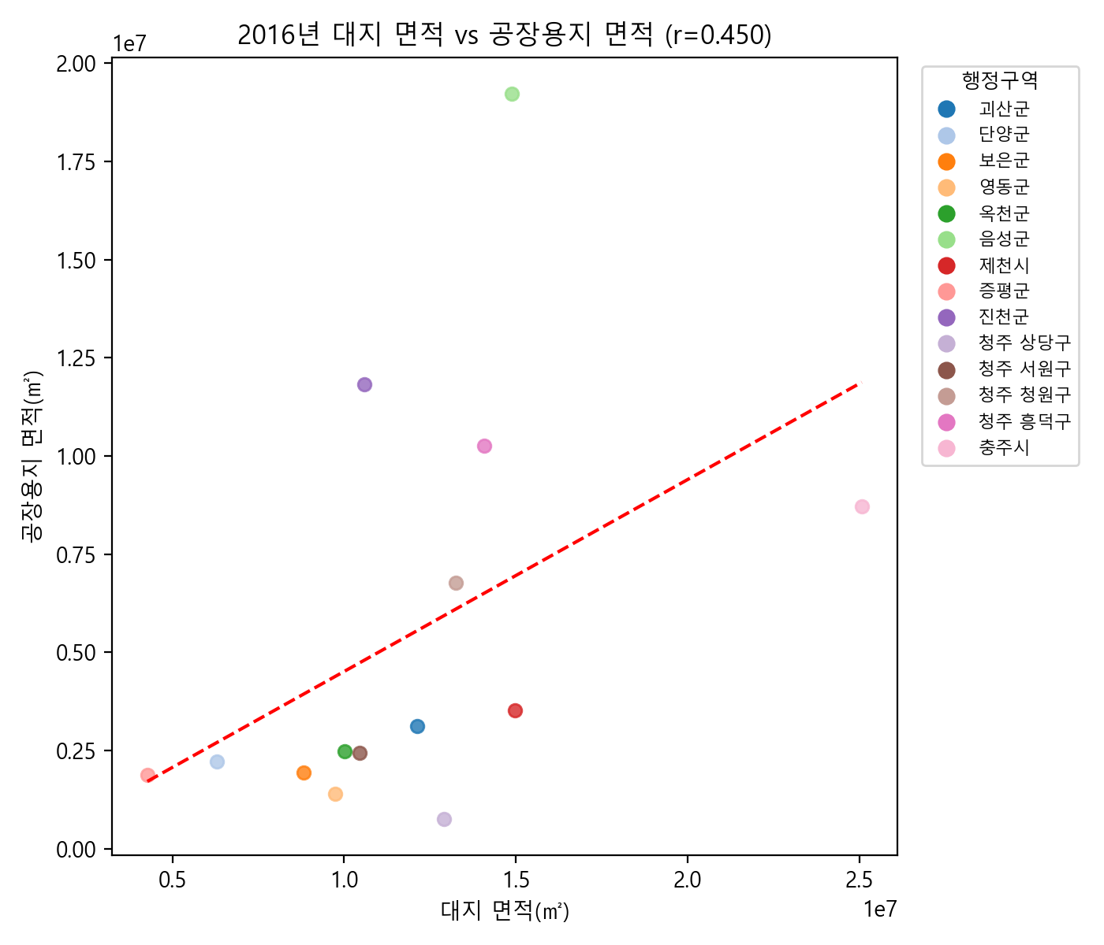
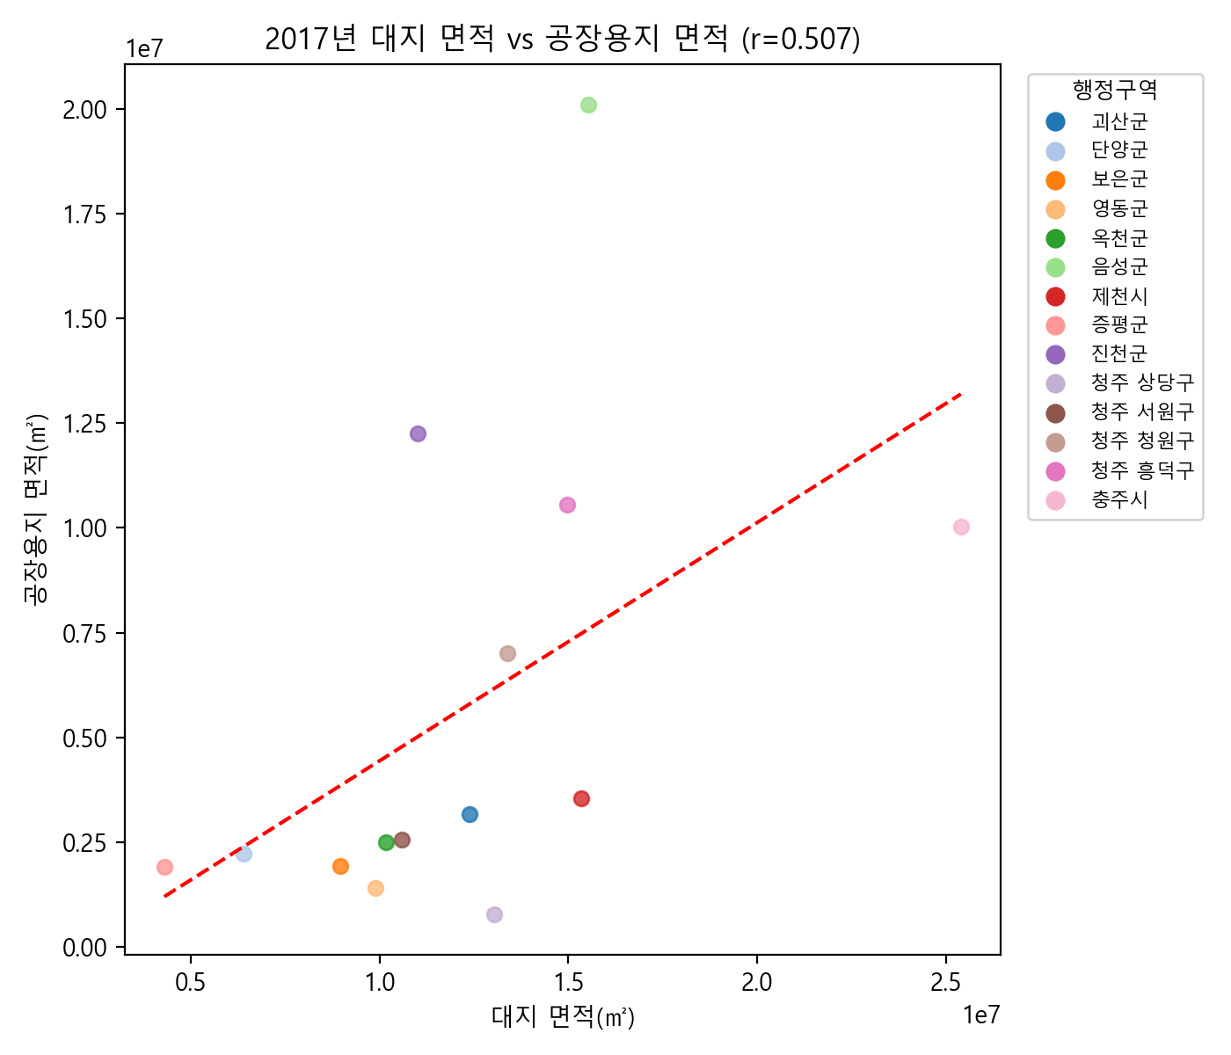

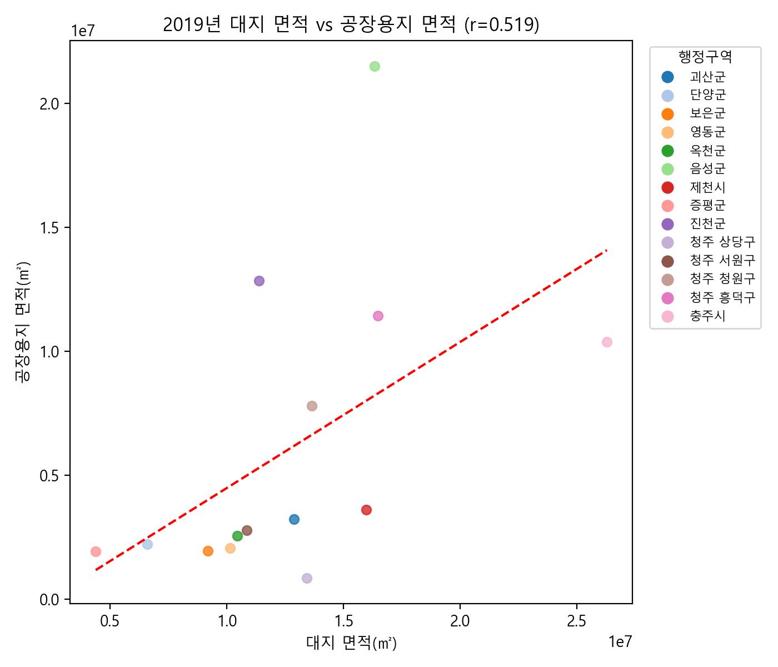
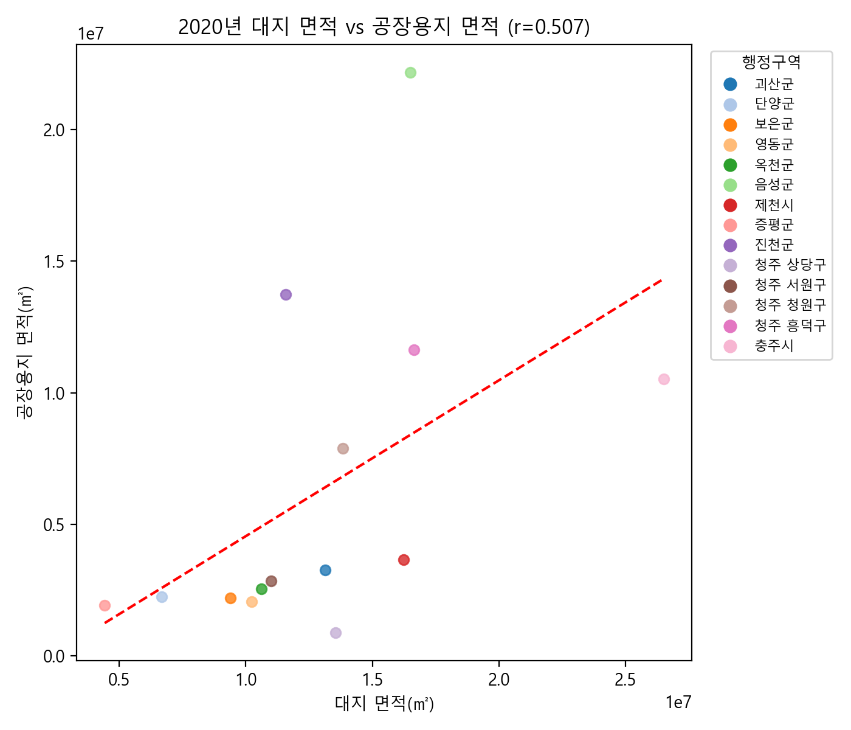
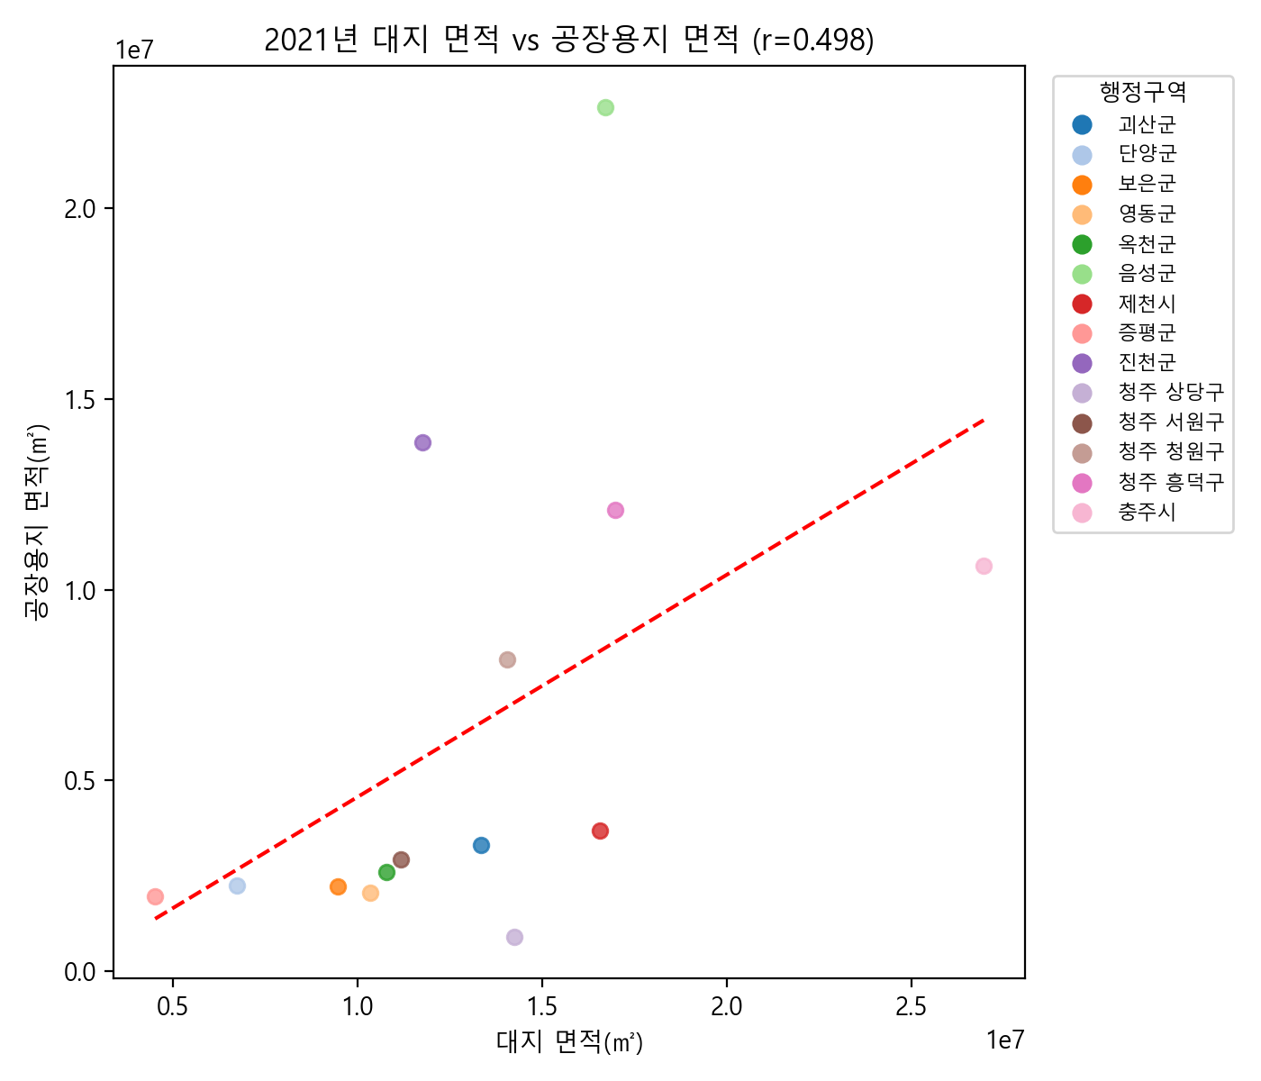

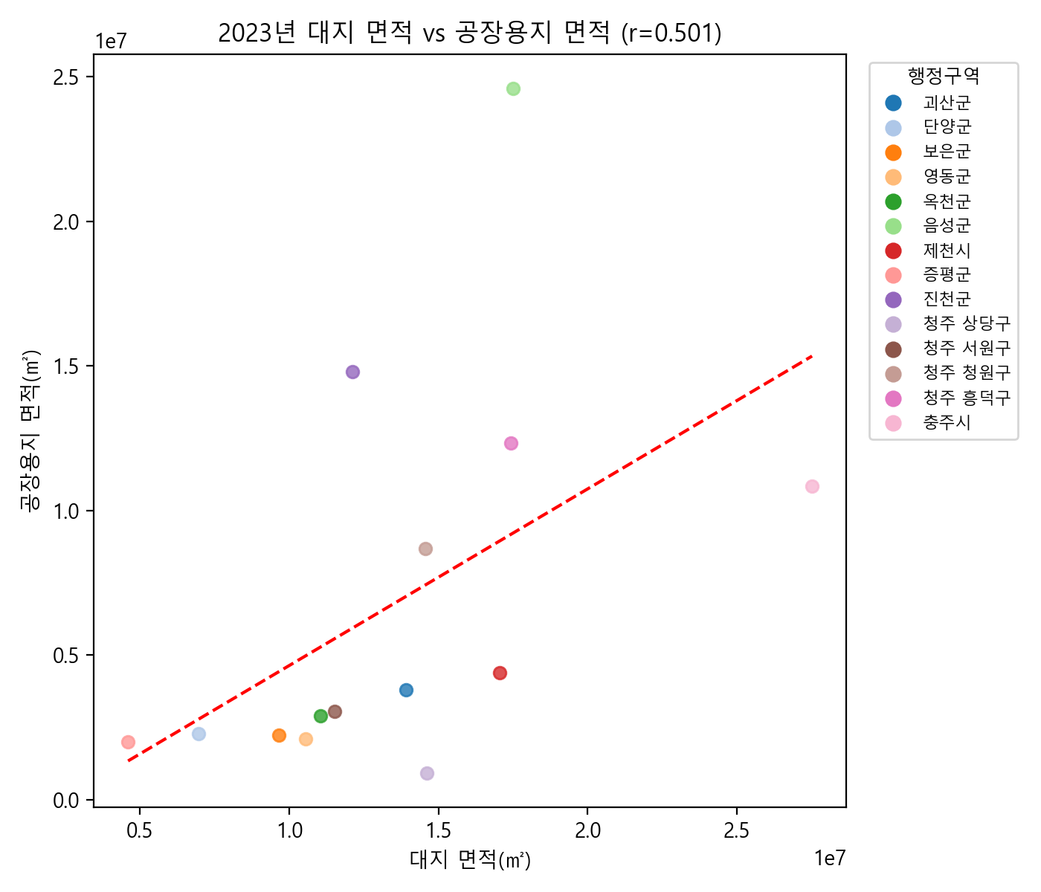

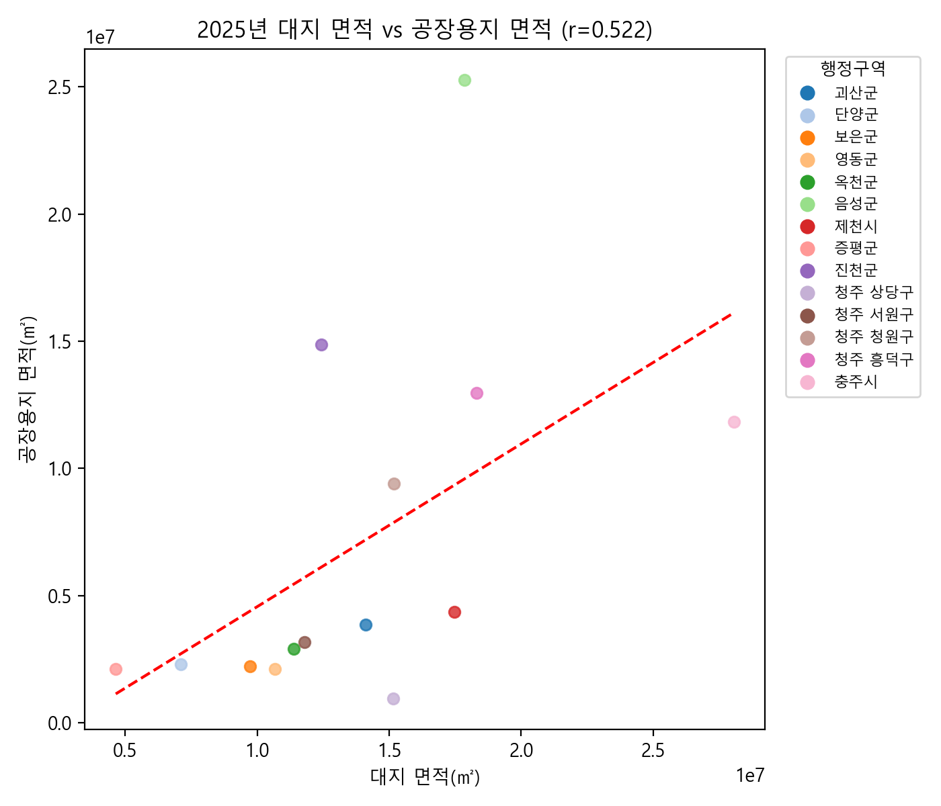
2. 대지와 공장용지 간 상관분석
2) 연도별 (2015년~2025년)

Slide 7
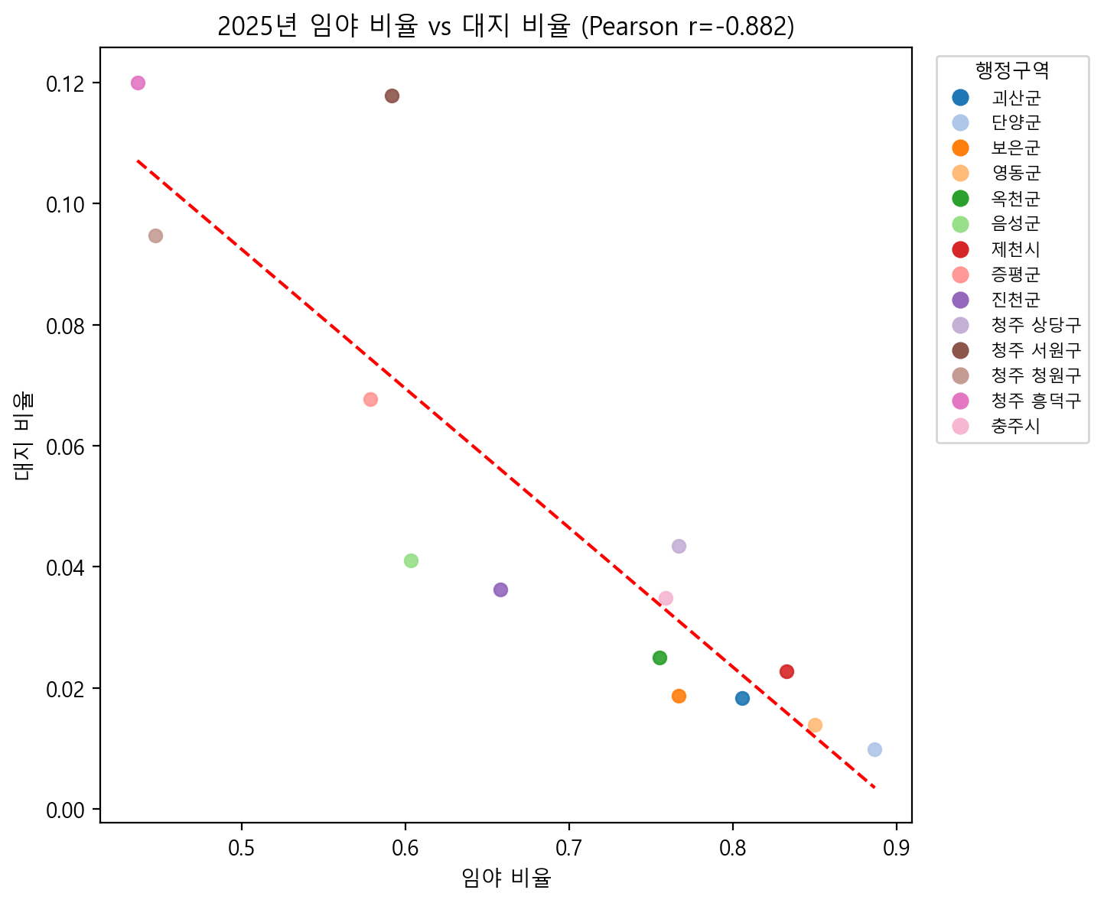
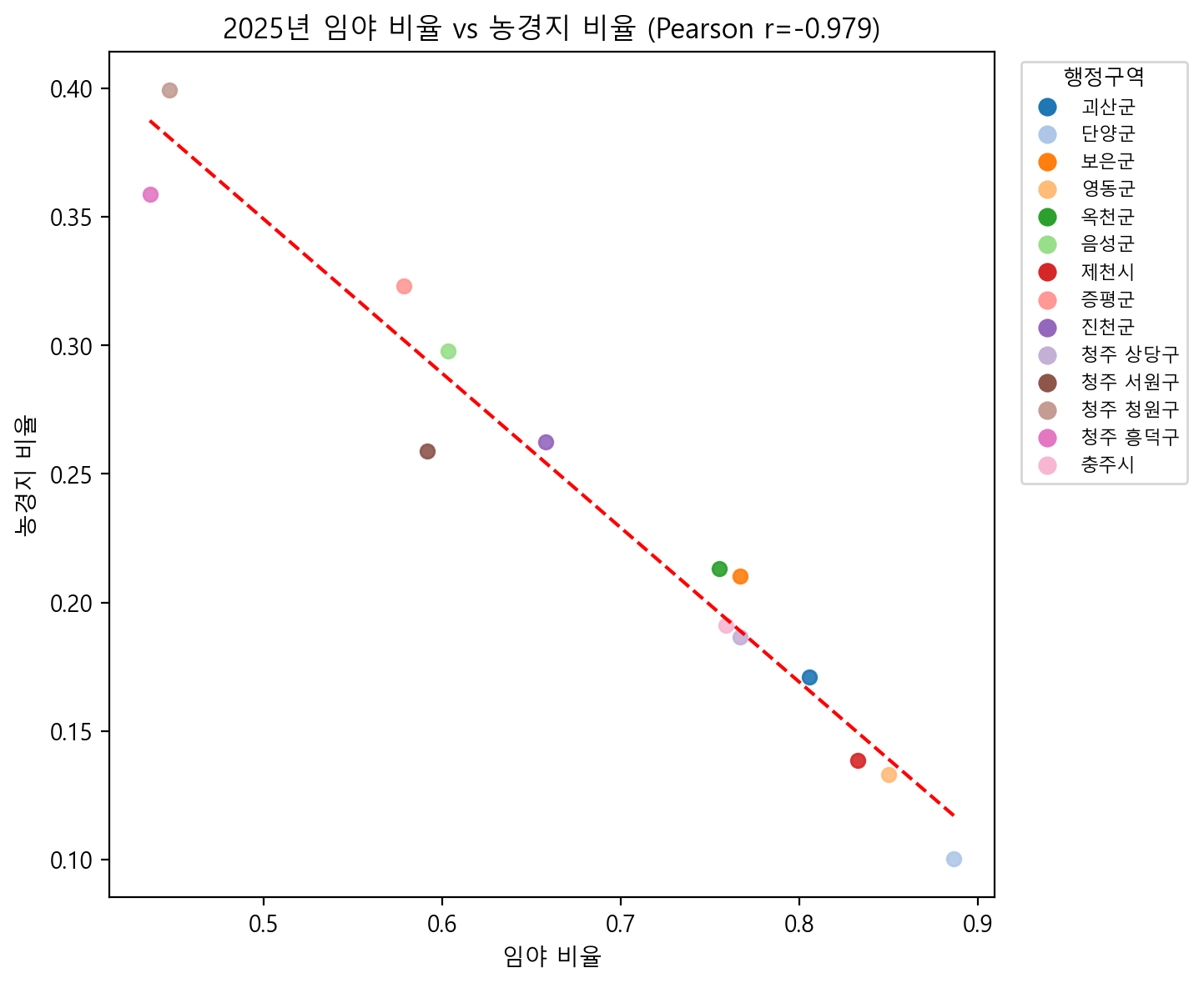
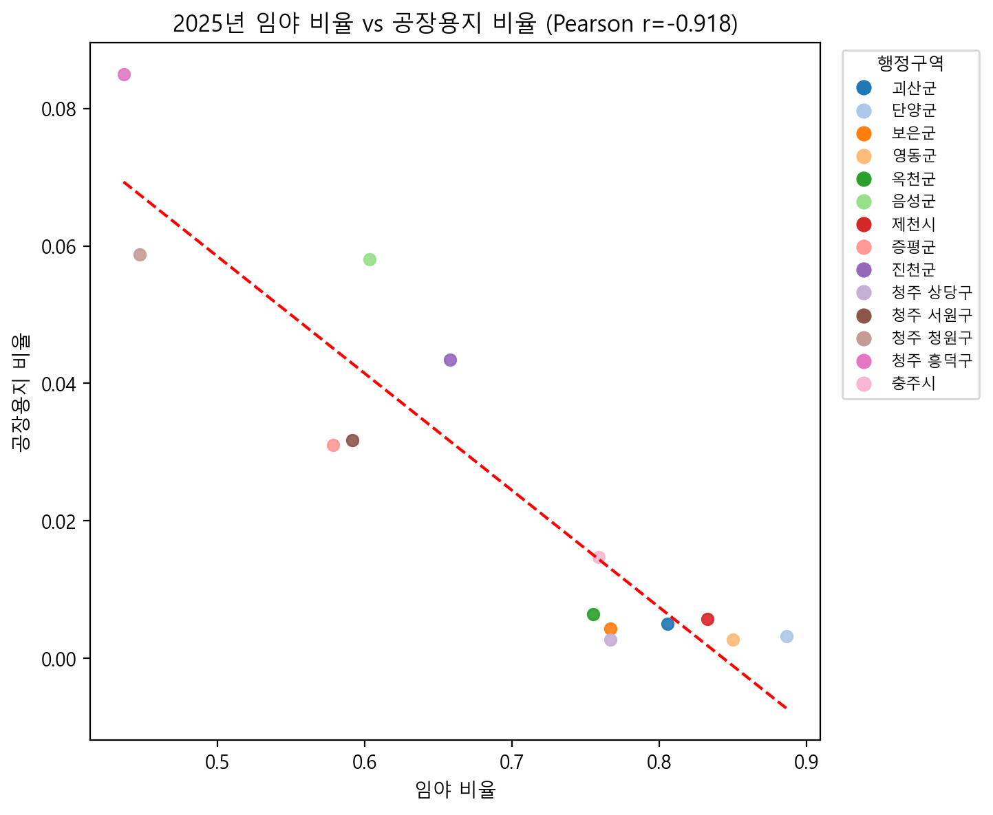
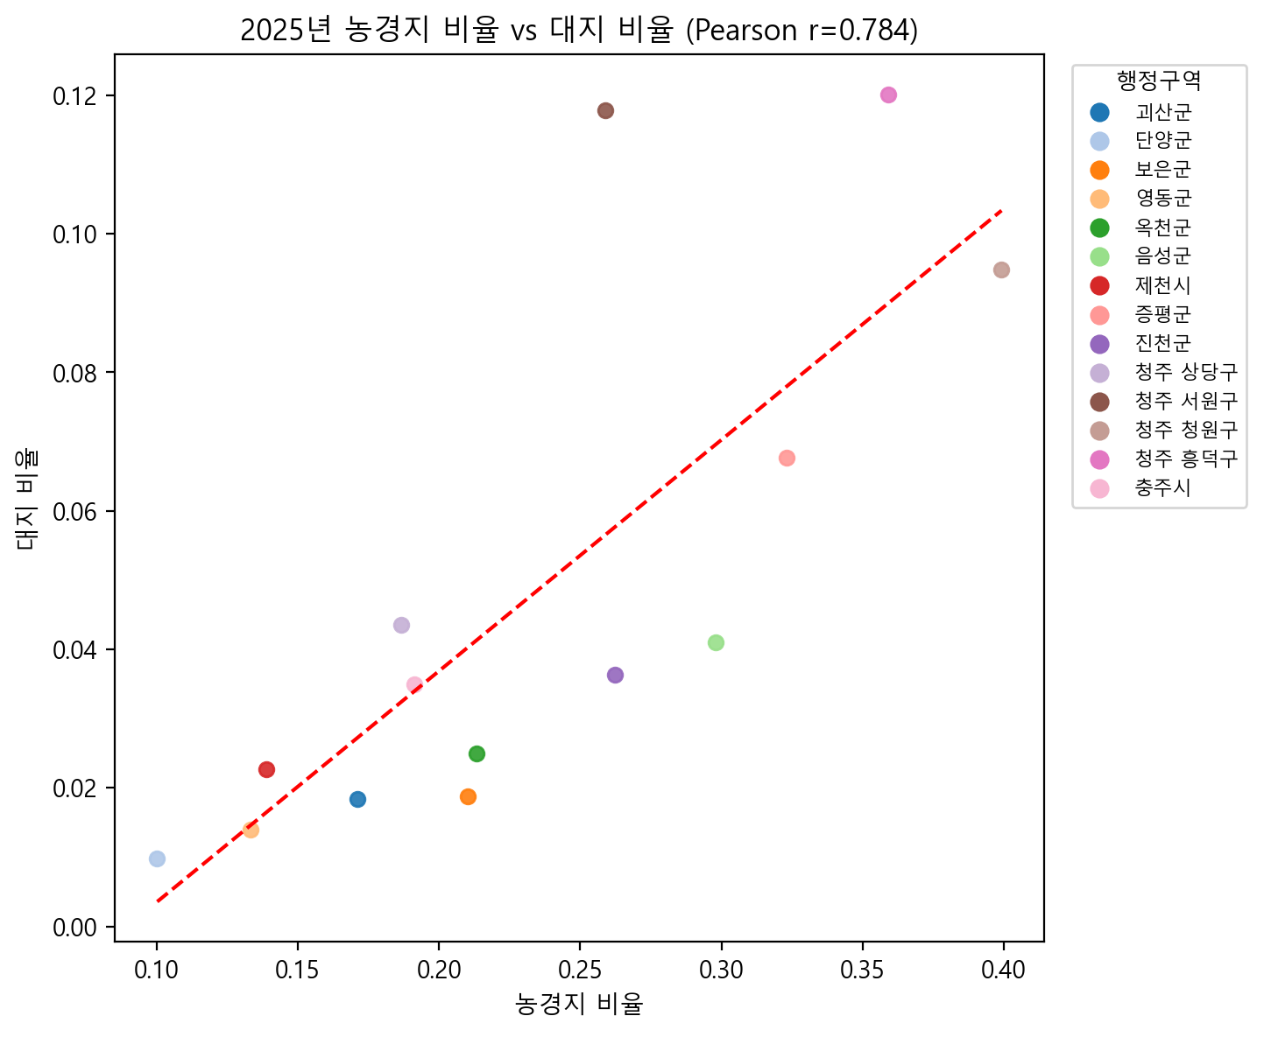
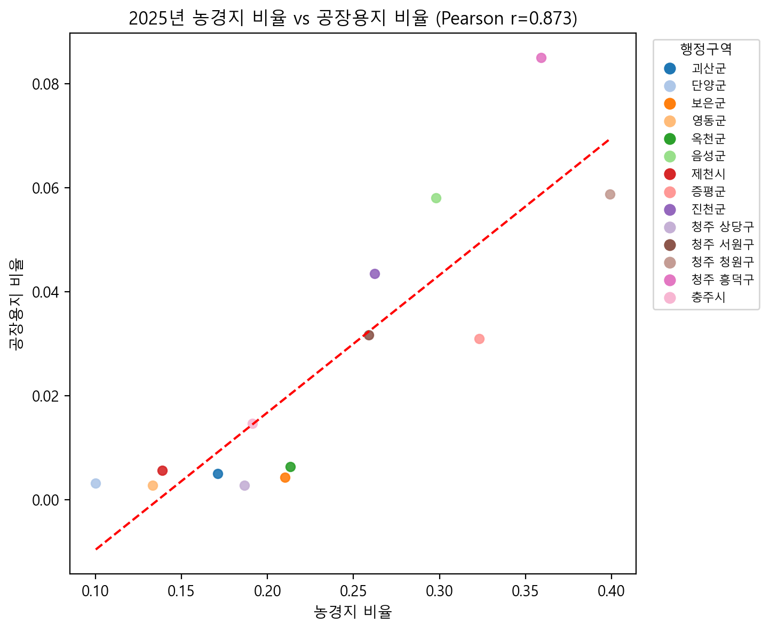
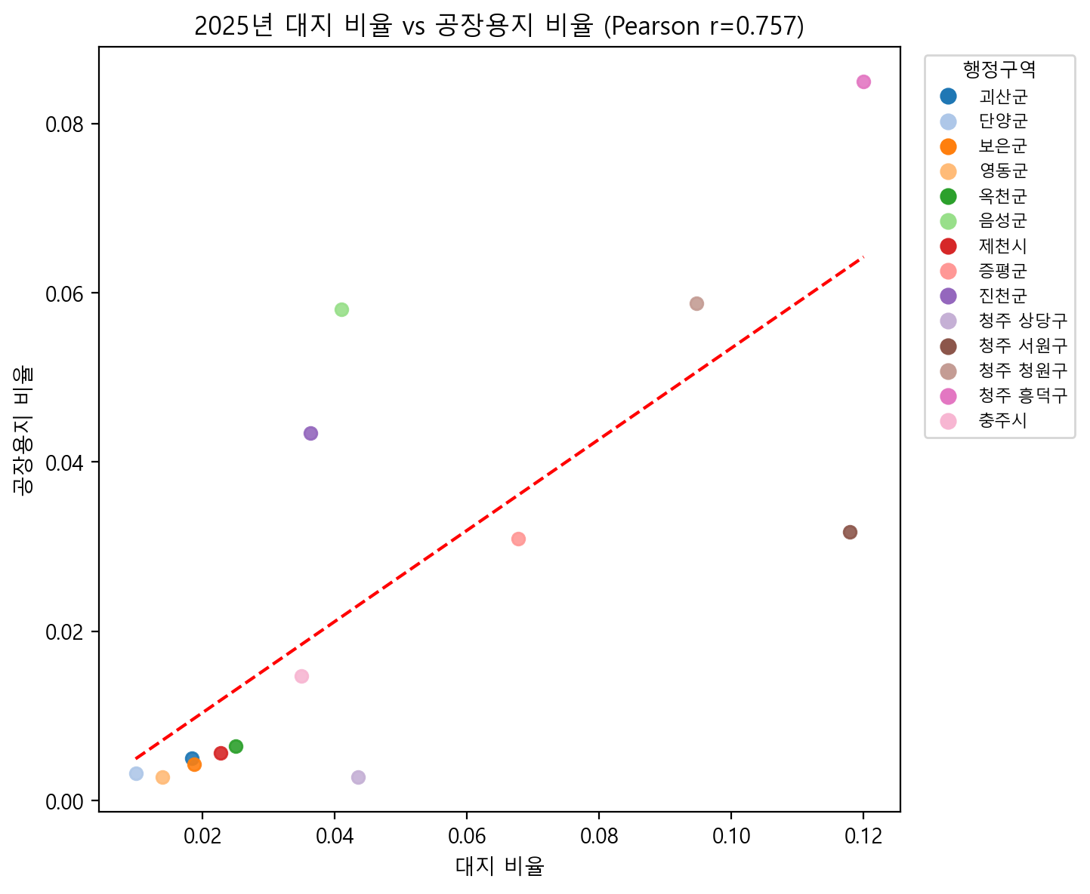
3. 상관분석 (2025년 기준)

Slide 8
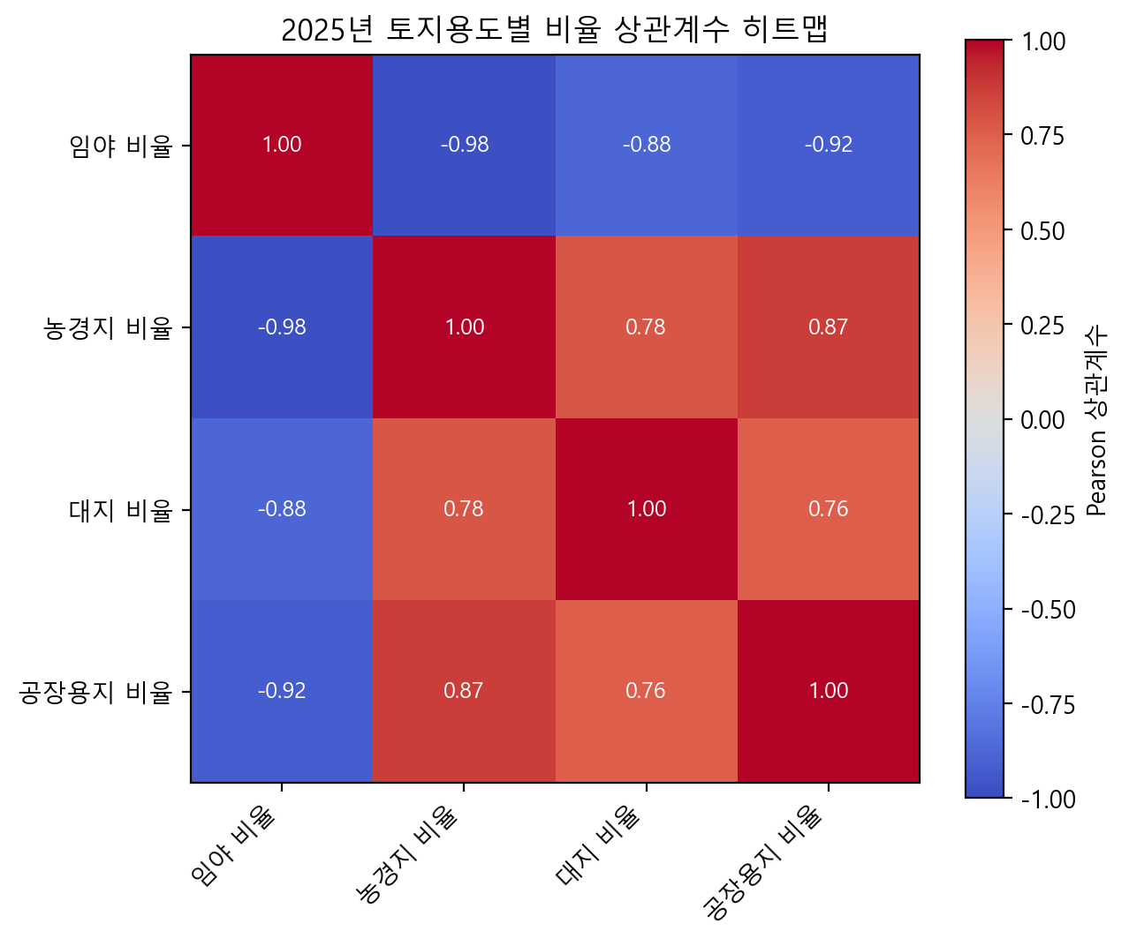
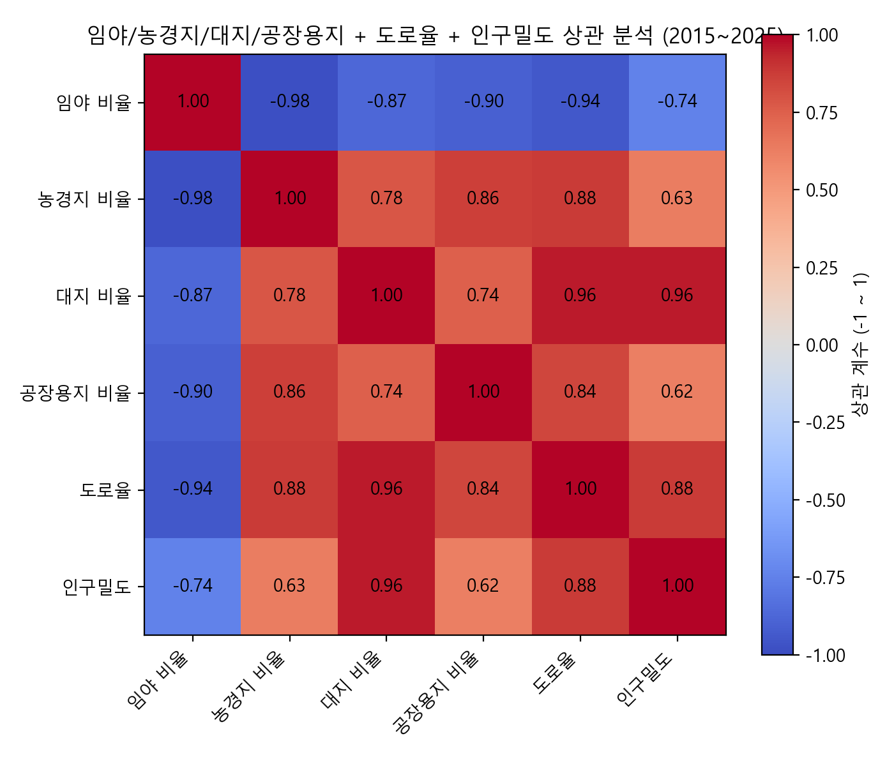
3. 상관분석

Slide 9
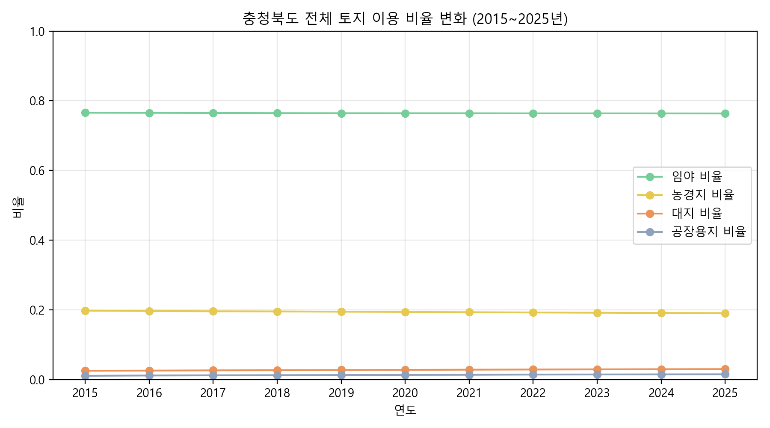
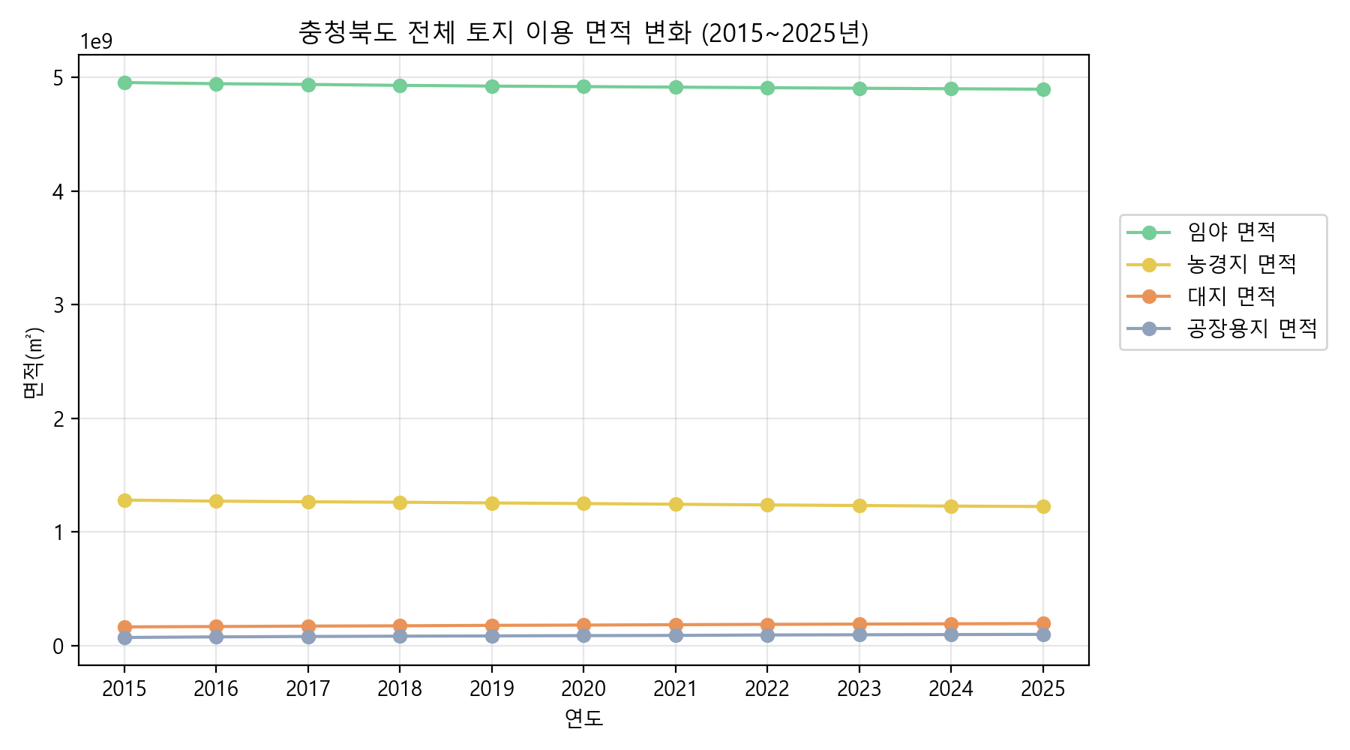
4. 충청북도 토지 이용 변화 추이 (2015년~2025년)

Slide 10
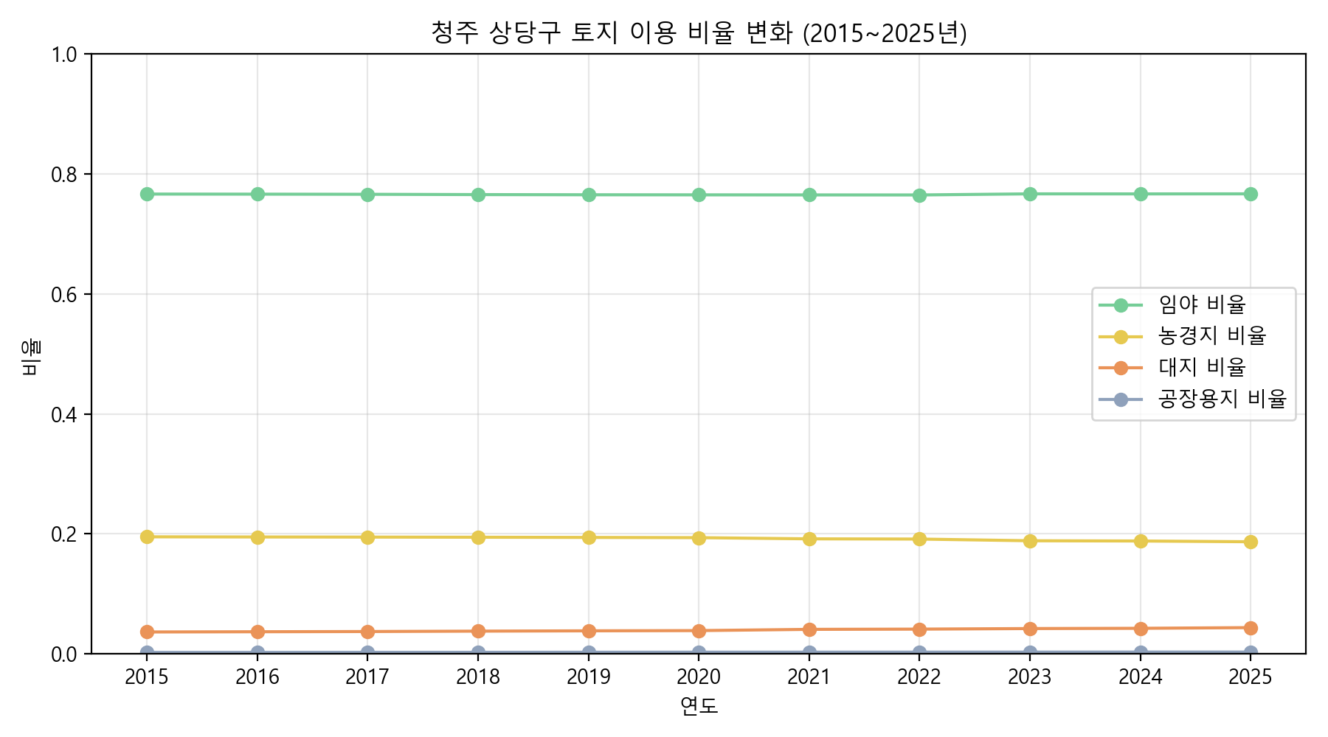
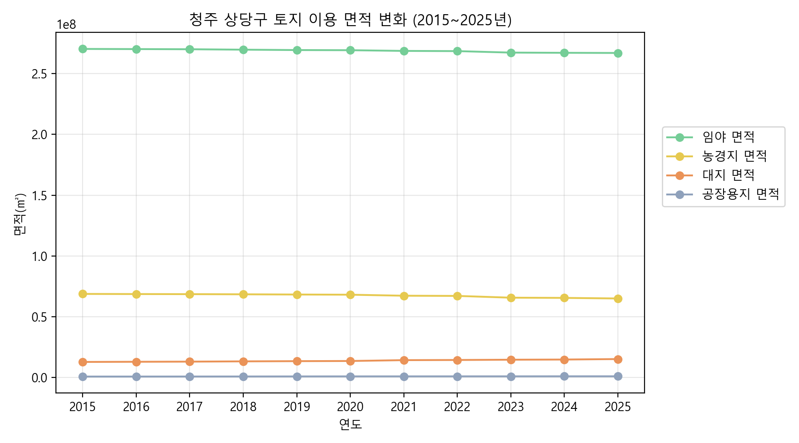
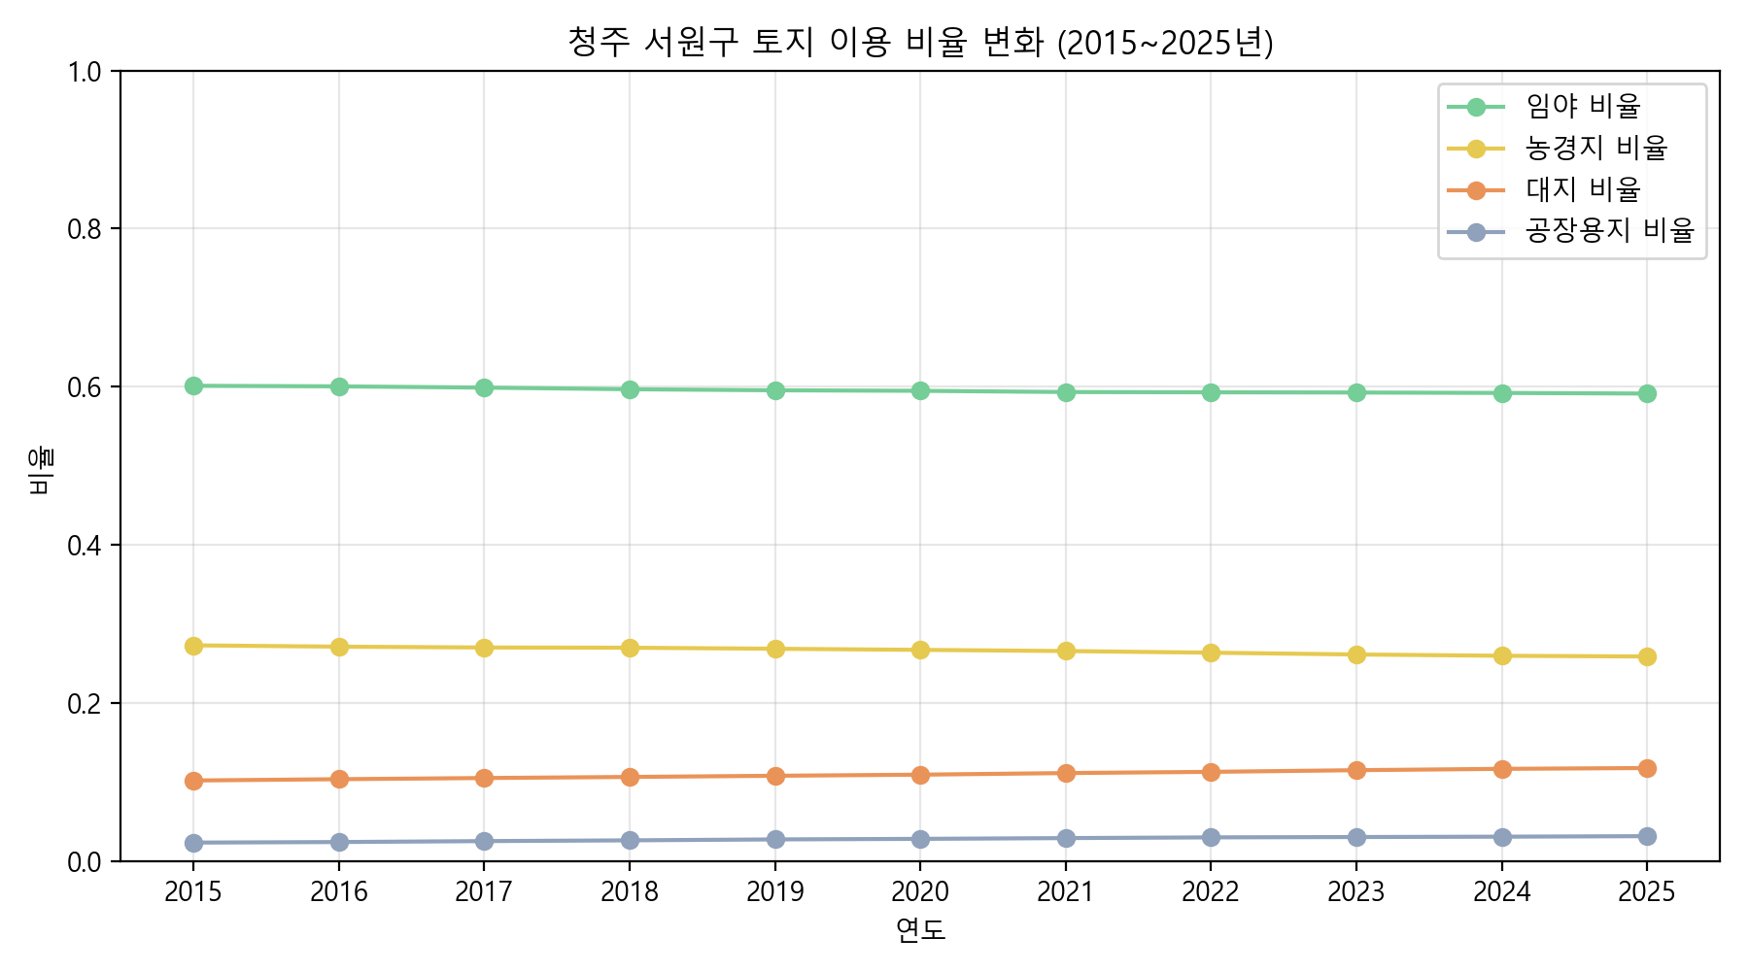
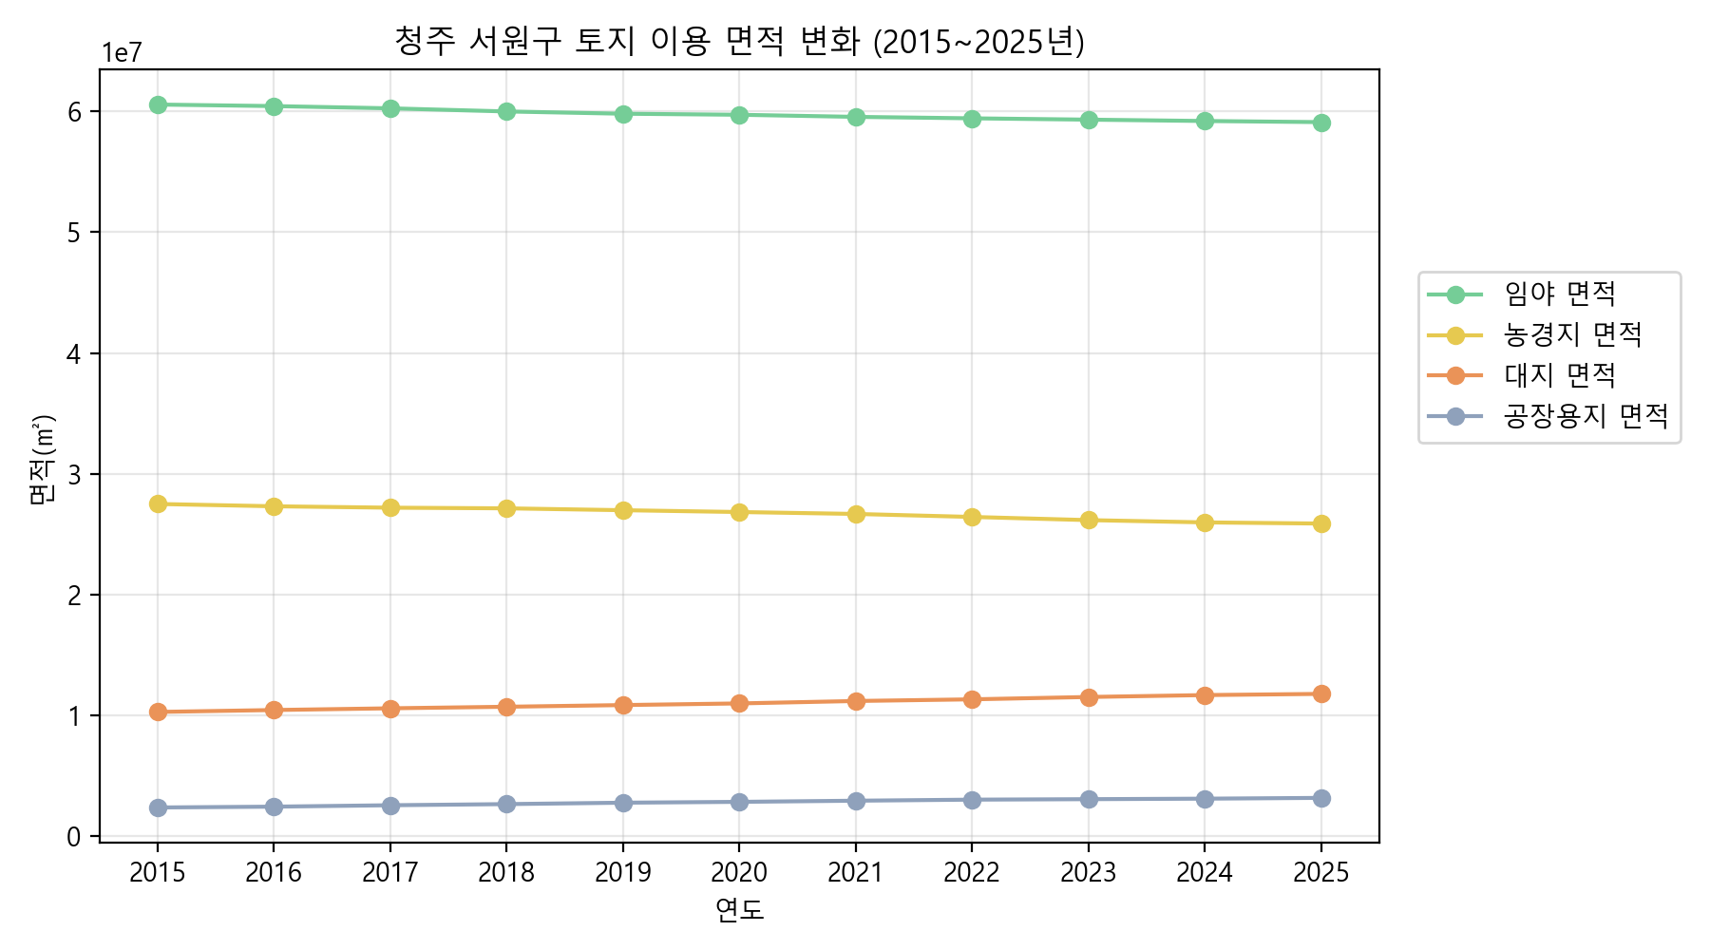
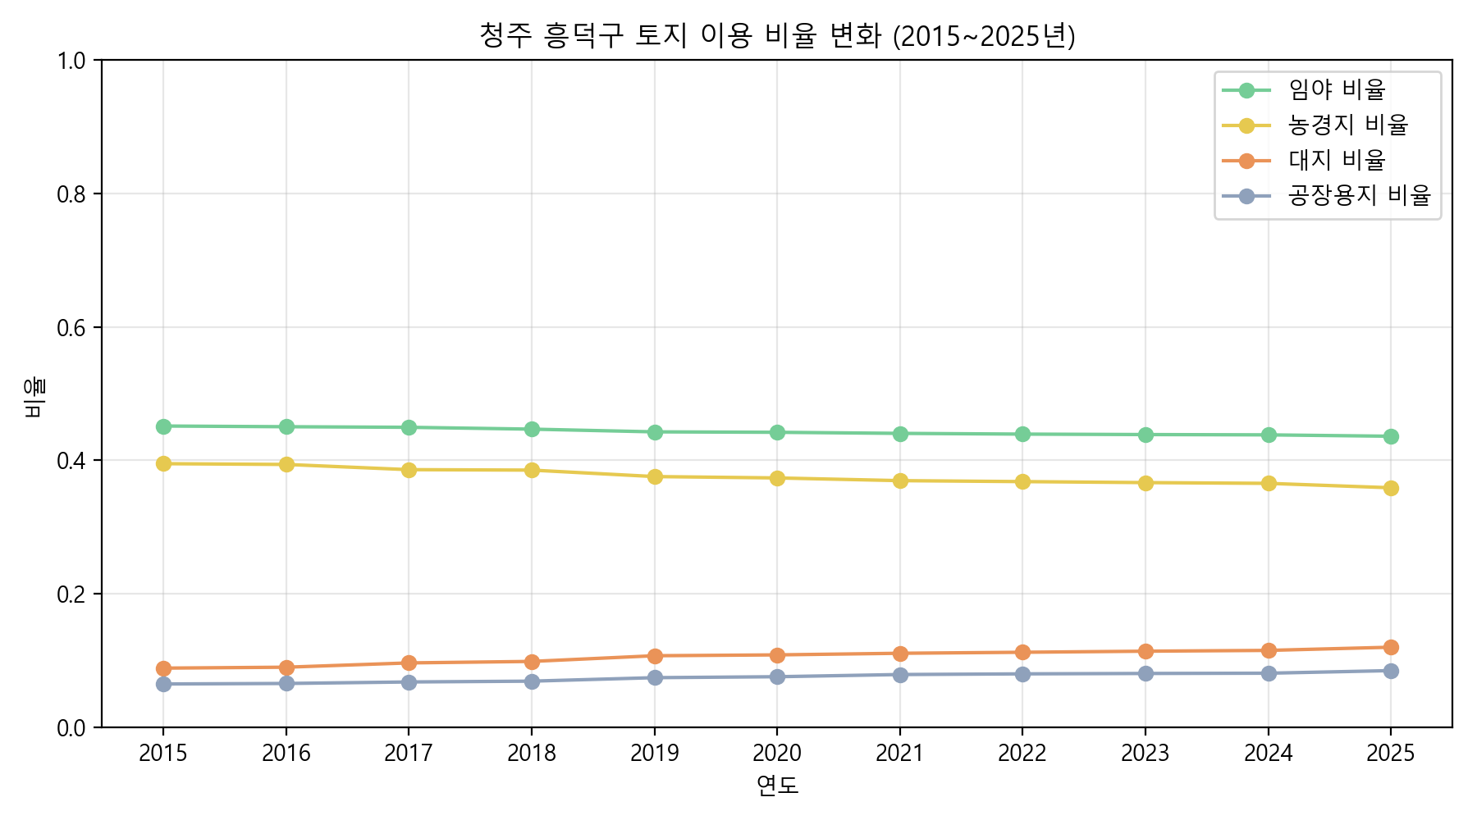
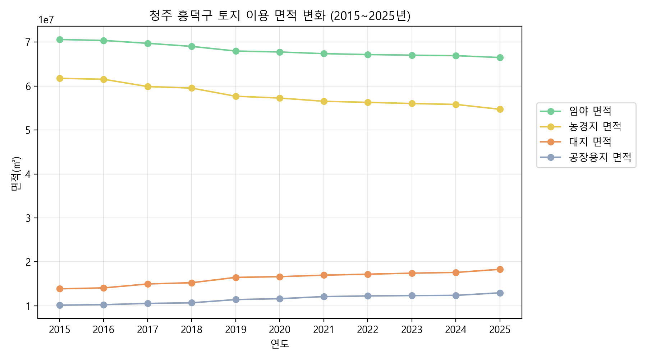
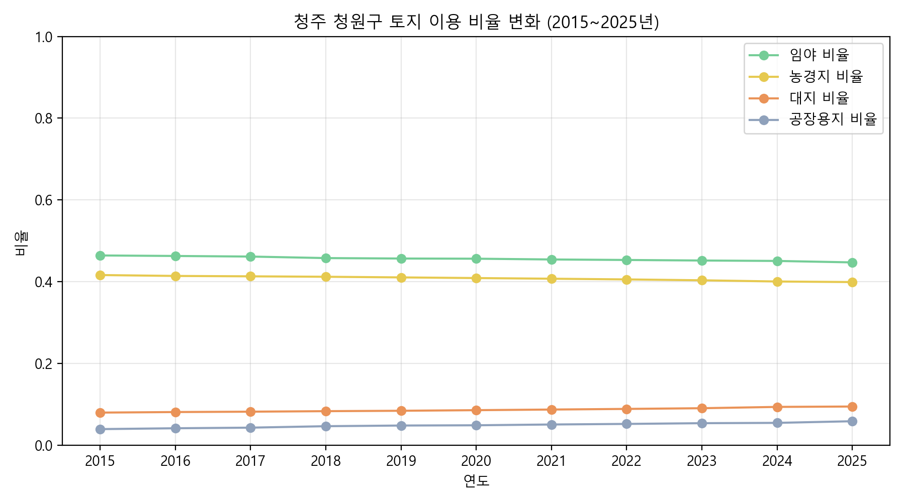
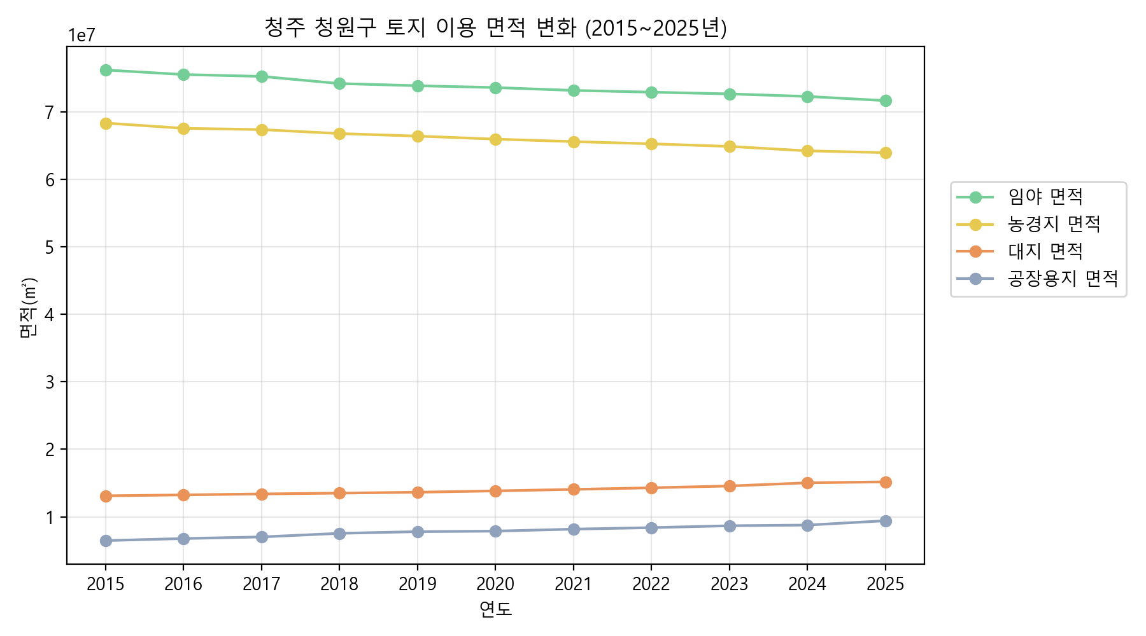
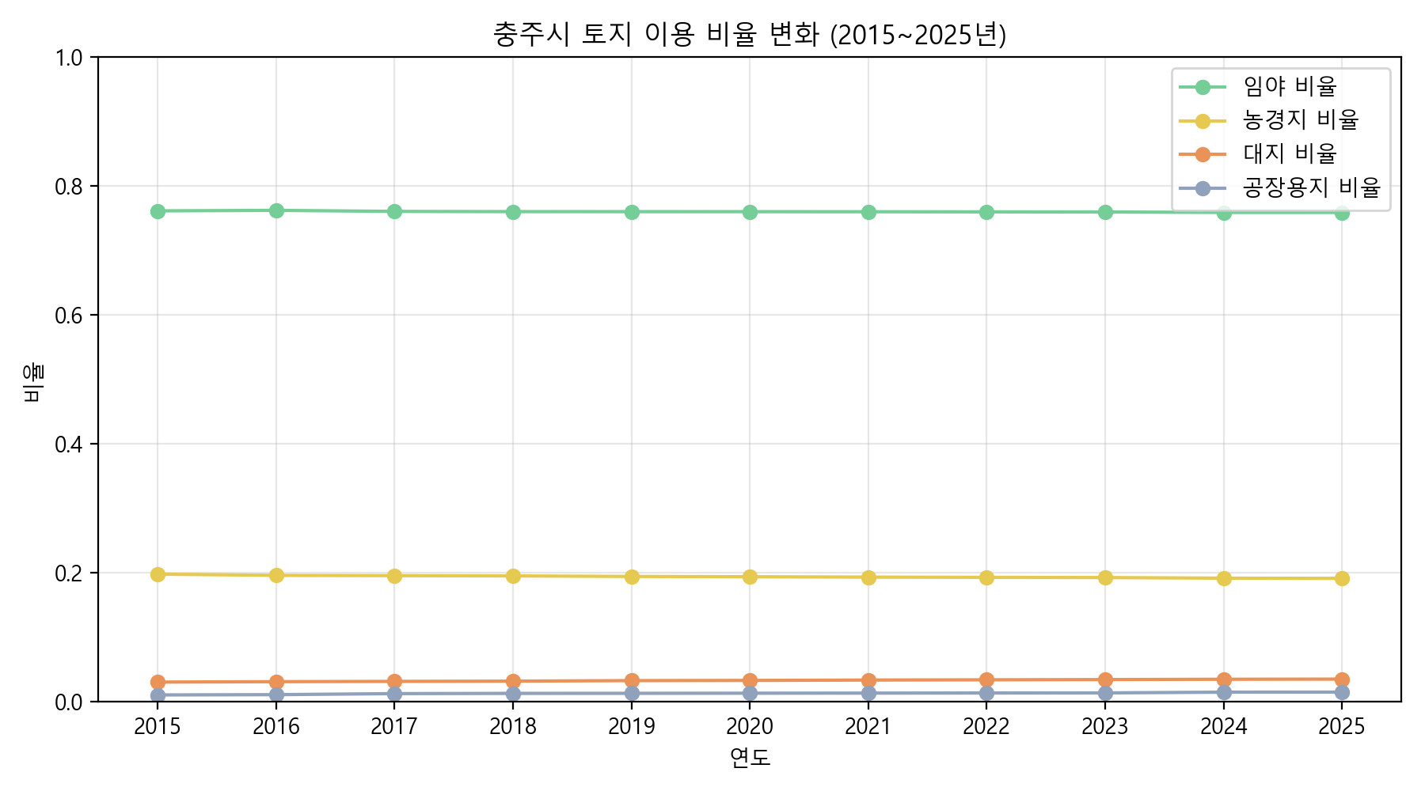
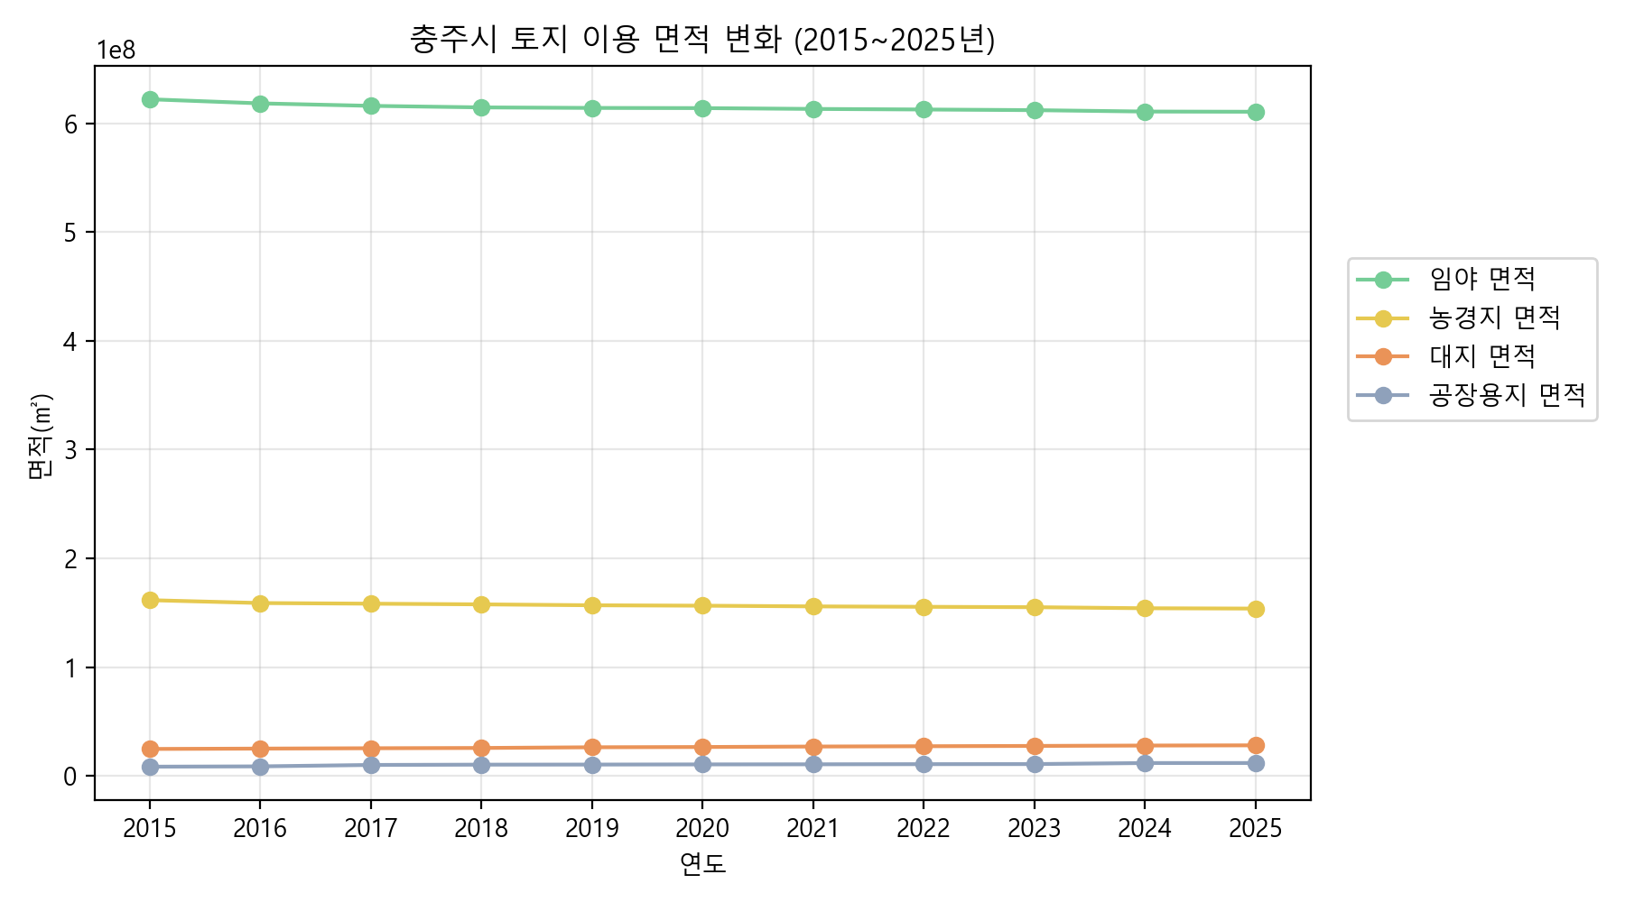
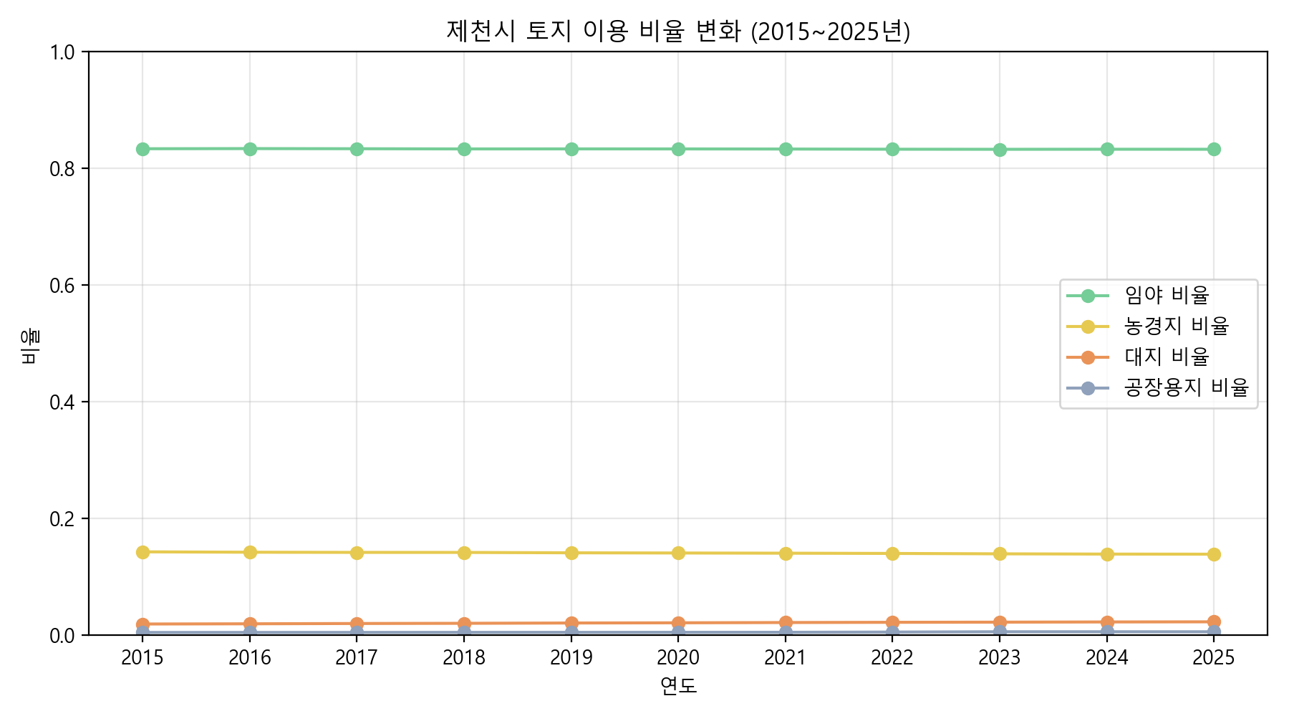
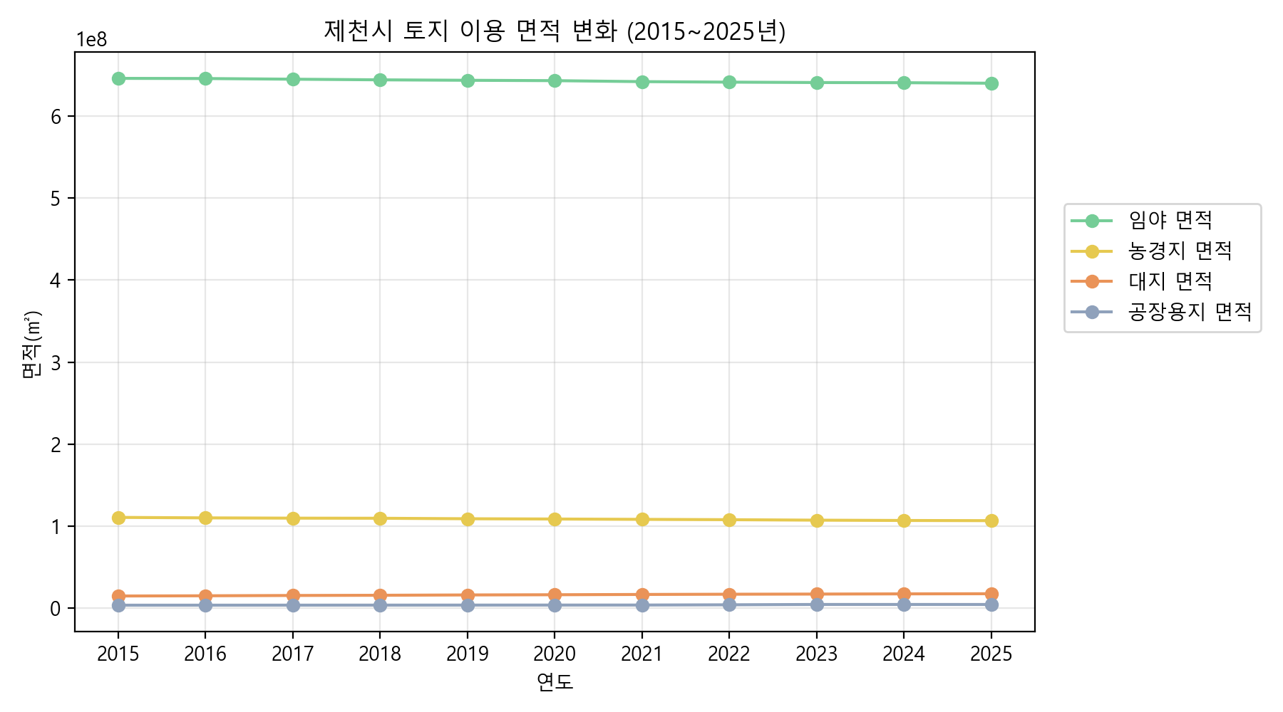
5. 지역별 토지 이용 변화 추이 (2015년~2025년)

Slide 11
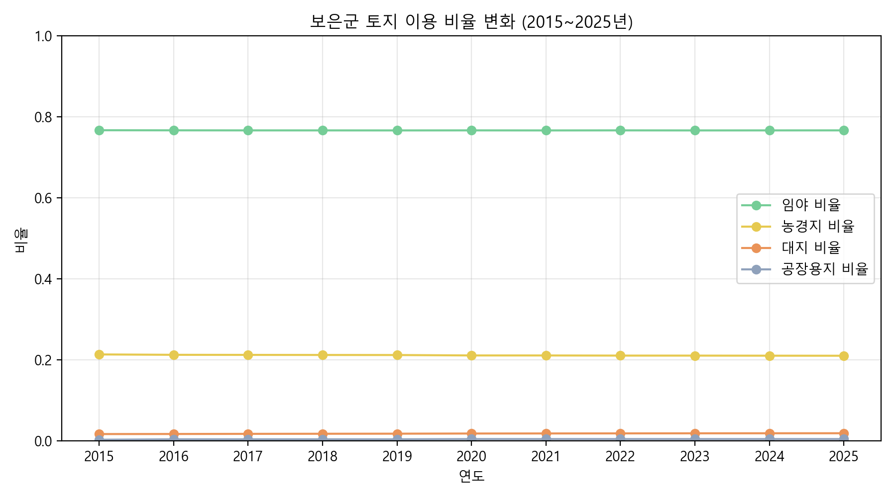
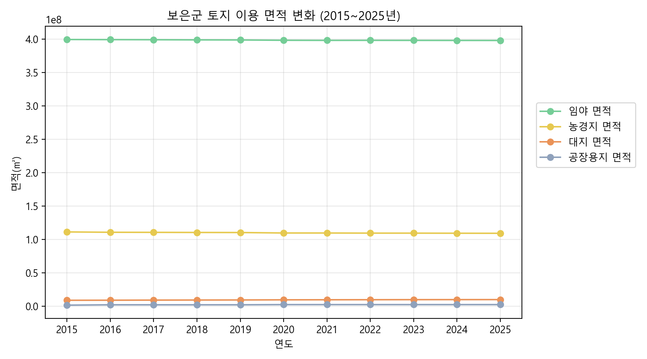
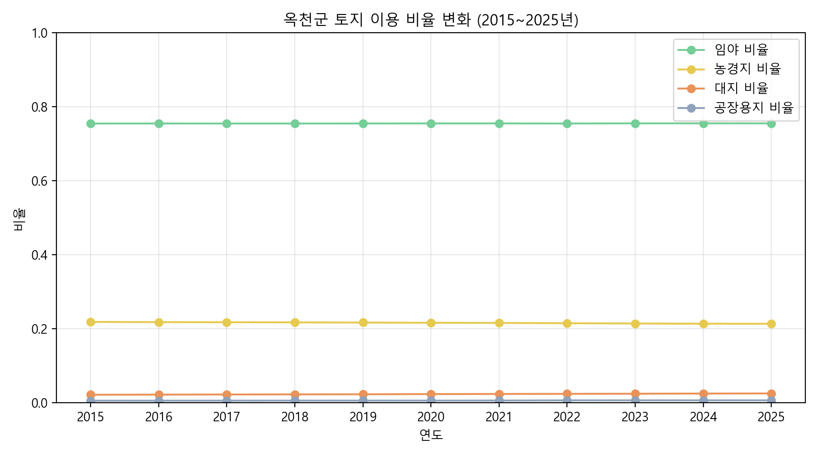
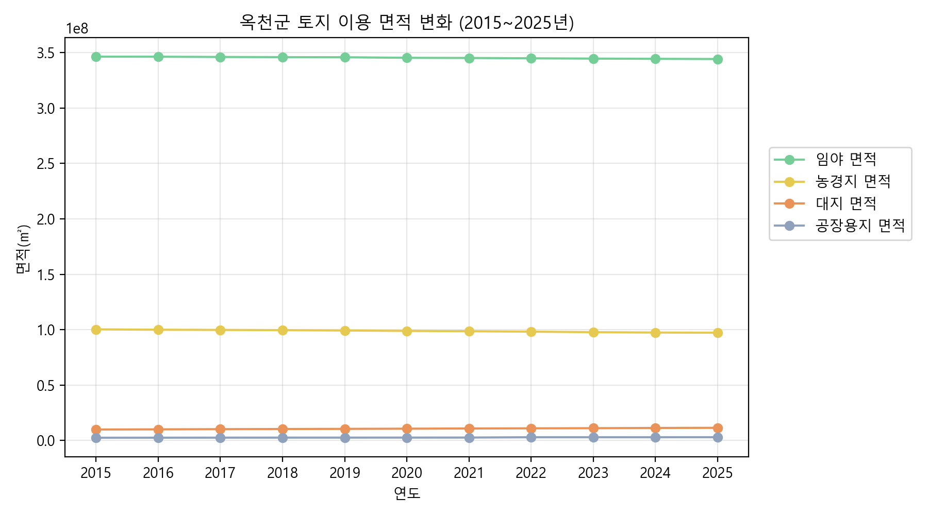
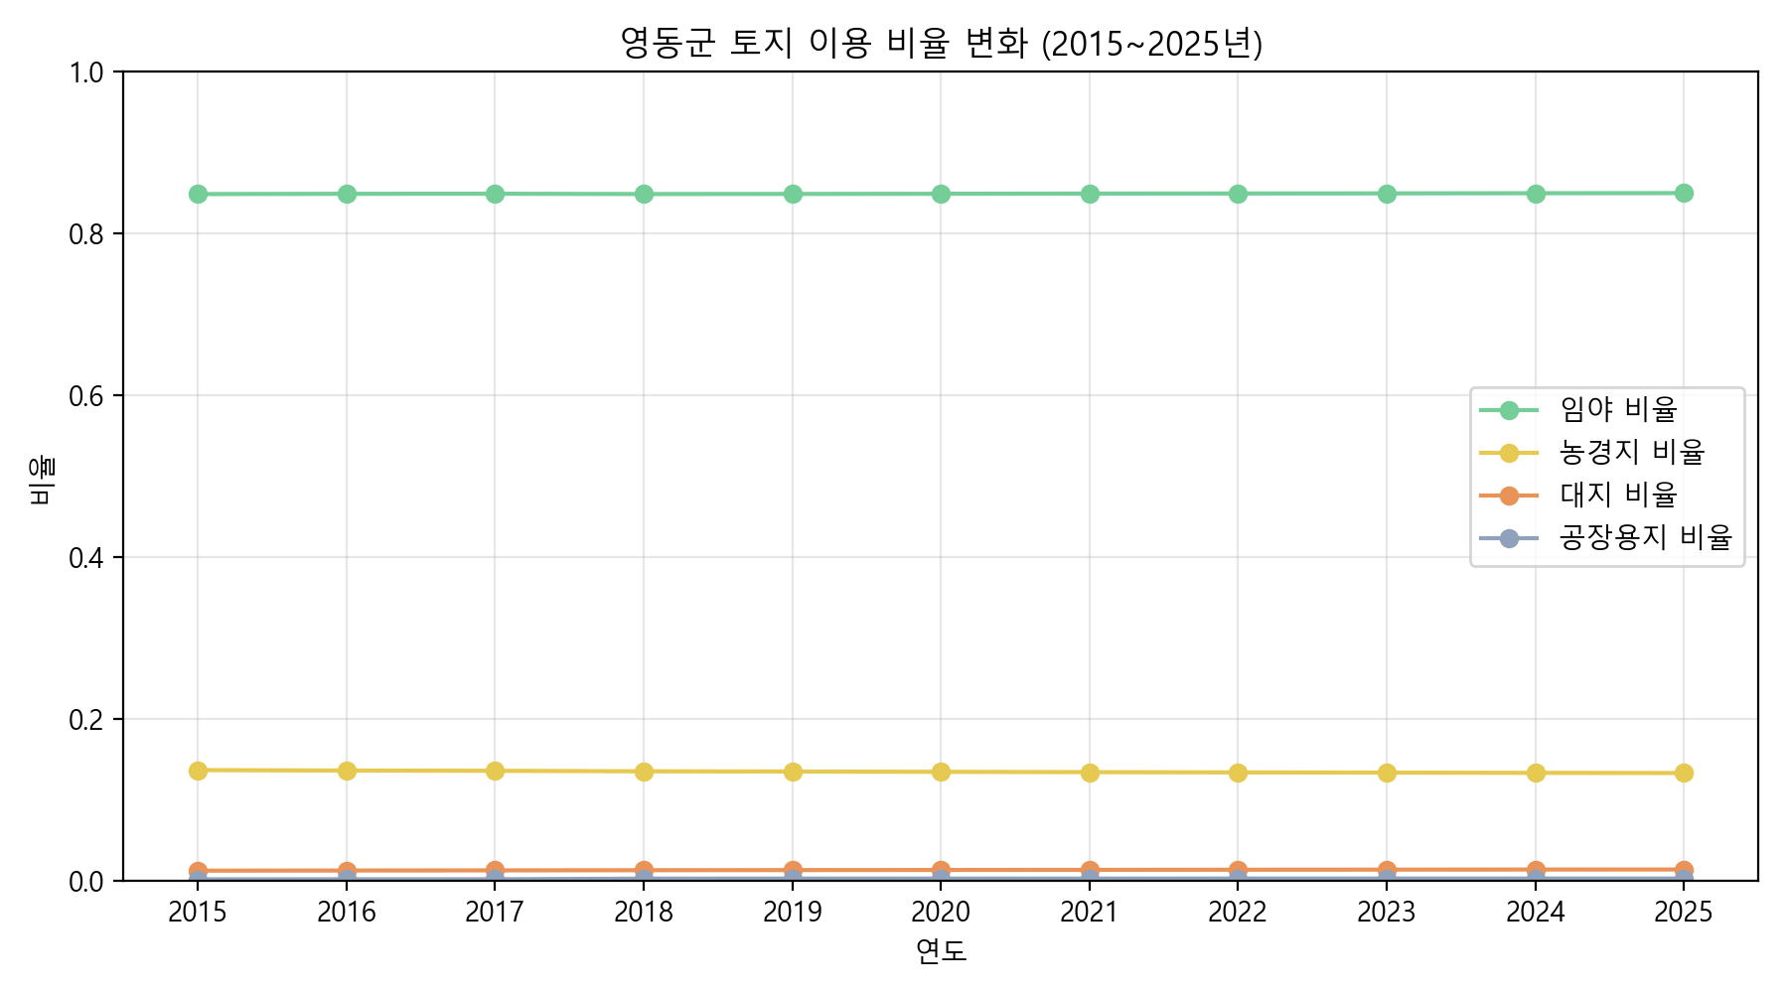
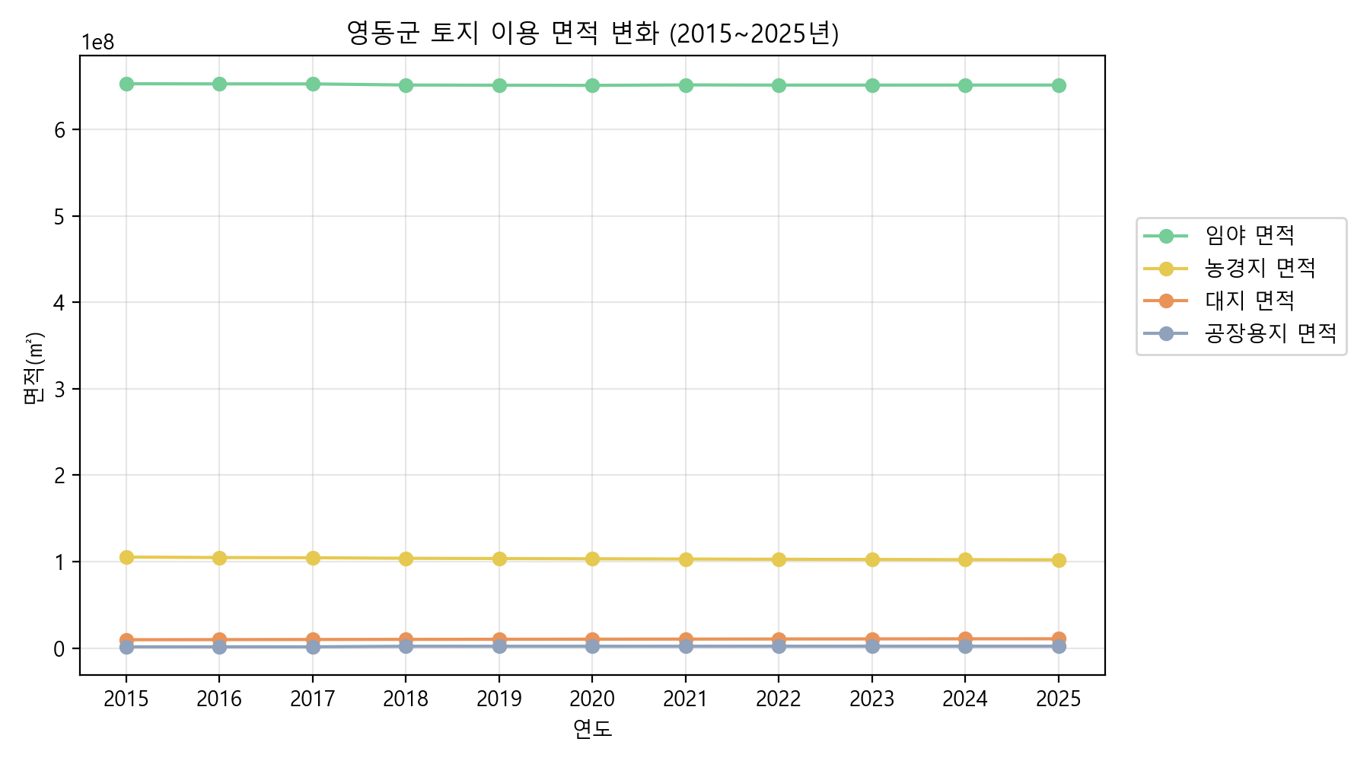
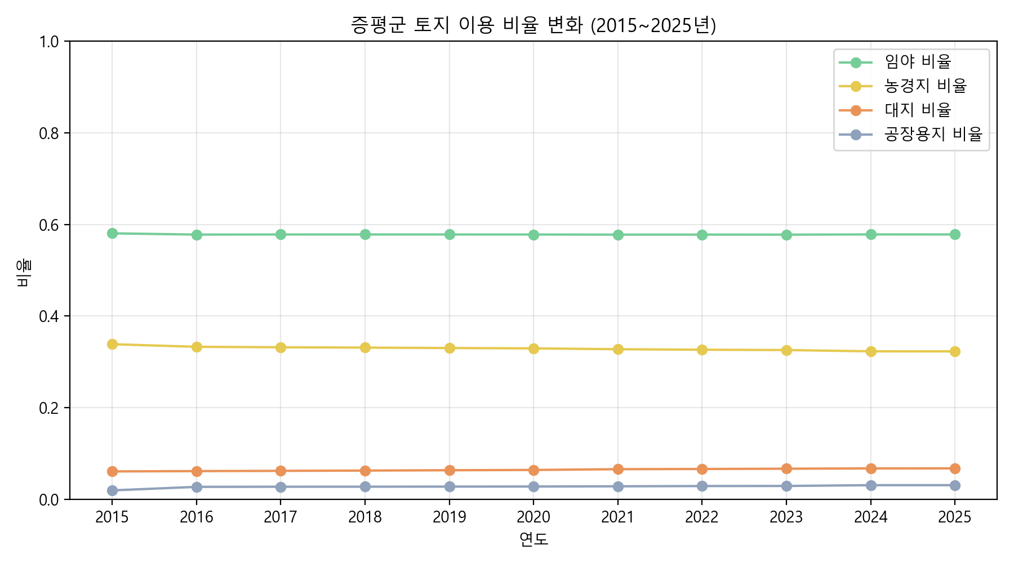
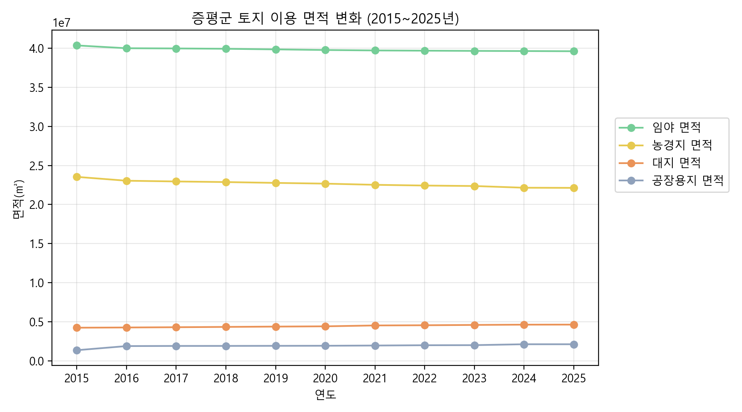
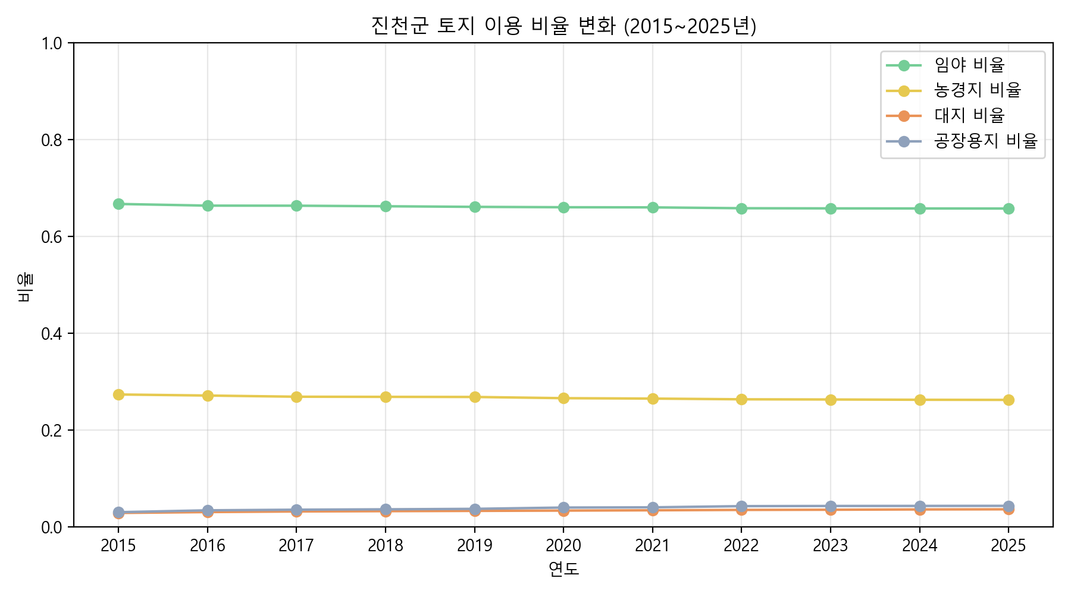
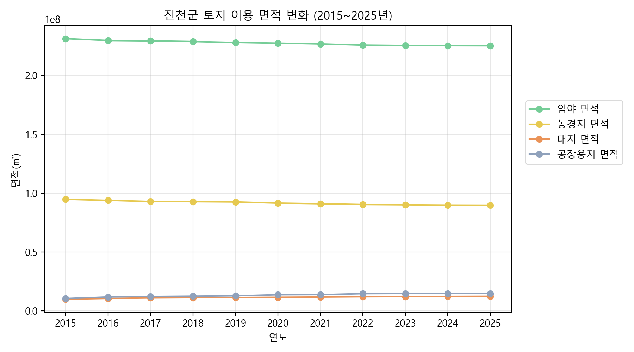

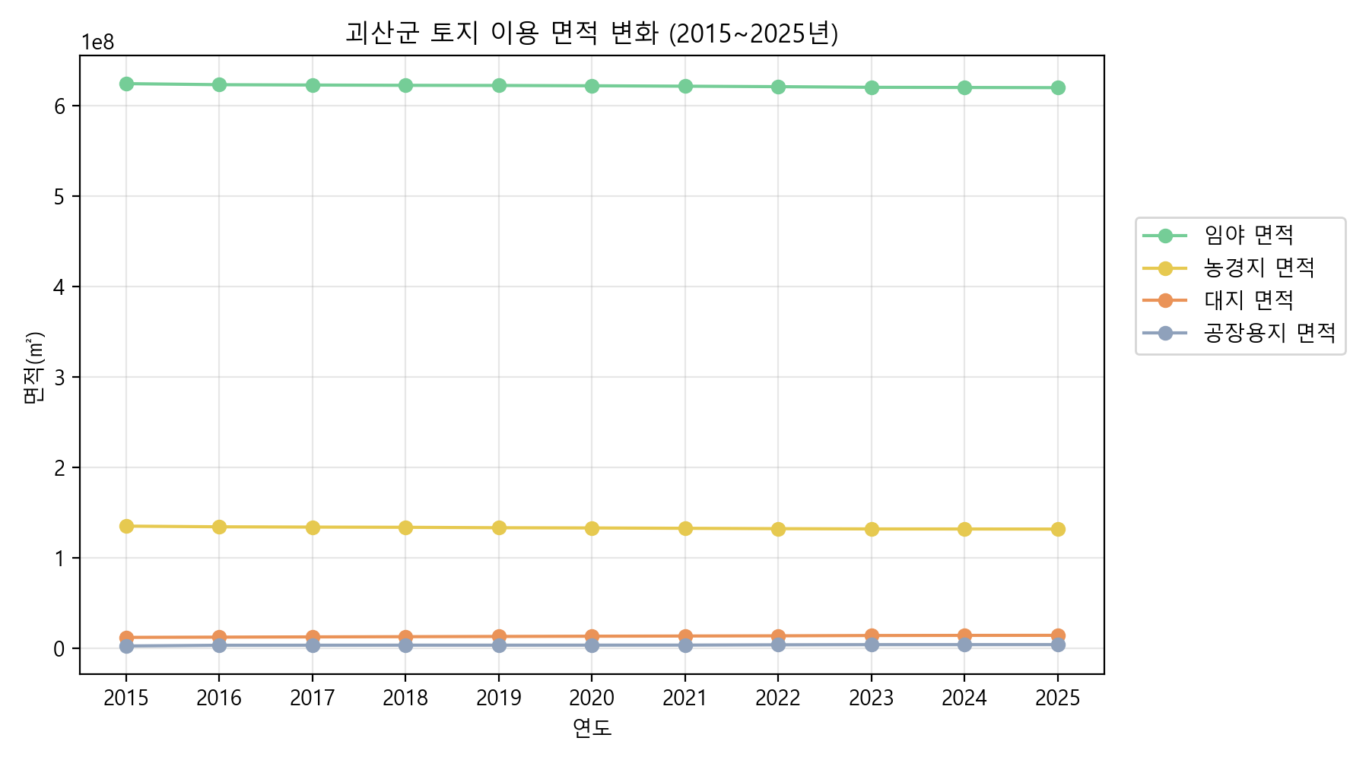
5. 지역별 토지 이용 변화 추이 (2015년~2025년)

Slide 12
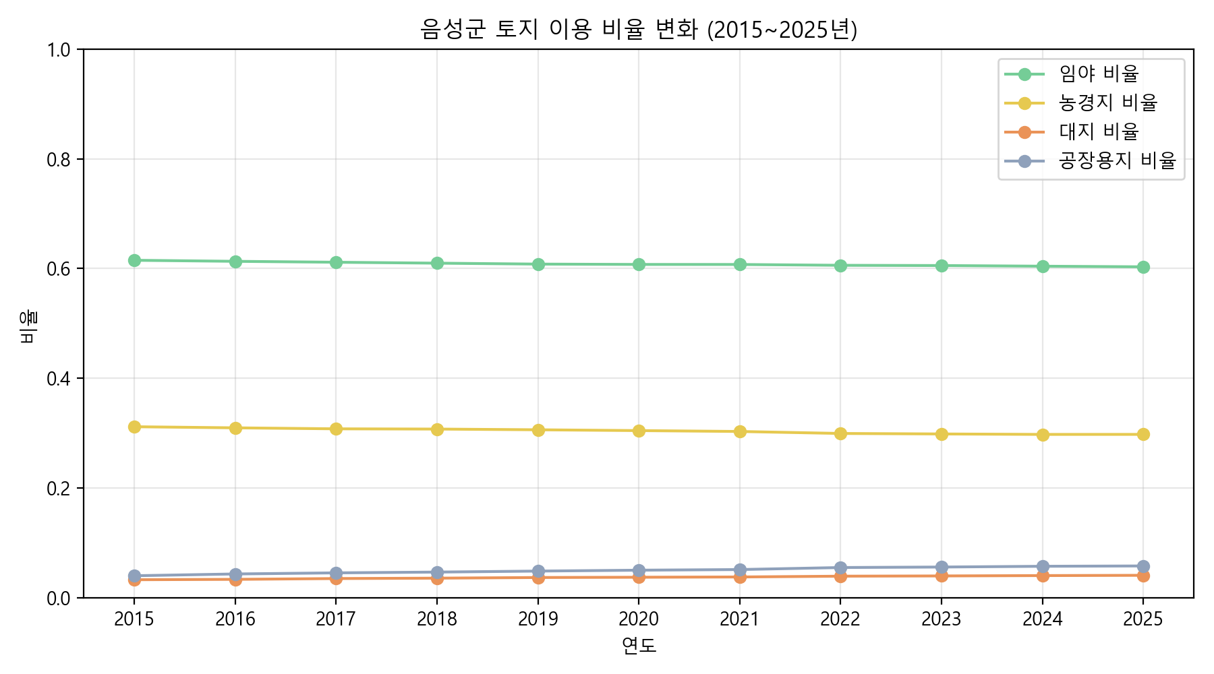



5. 지역별 토지 이용 변화 추이 (2015년~2025년)

Slide 13


6. 충청북도 도로 변화 추이 (2015년~2025년)

Slide 14




7. 지역별 도로 변화 추이 (2015년~2025년)

Slide 15




7. 지역별 도로 이용 변화 추이 (2015년~2025년)

Slide 16




7. 지역별 도로 이용 변화 추이 (2015년~2025년)

Slide 17




7. 지역별 도로 이용 변화 추이 (2015년~2025년)

Slide 18




7. 지역별 도로 이용 변화 추이 (2015년~2025년)

Slide 19




7. 지역별 도로 이용 변화 추이 (2015년~2025년)

Slide 20




7. 지역별 도로 이용 변화 추이 (2015년~2025년)

Slide 21


8. 충청북도 인구 변화 추이 (2015년~2025년)

Slide 22




9. 지역별 인구 변화 추이 (2015년~2025년)

Slide 23




9. 지역별 인구 변화 추이 (2015년~2025년)

Slide 24




9. 지역별 인구 변화 추이 (2015년~2025년)

Slide 25




9. 지역별 인구 변화 추이 (2015년~2025년)

Slide 26




9. 지역별 인구 변화 추이 (2015년~2025년)

Slide 27




9. 지역별 인구 변화 추이 (2015년~2025년)

Slide 28




9. 지역별 인구 변화 추이 (2015년~2025년)

Slide 29


10. 군집화 (kmeans=3)
1) 기본 피처
2) 도로율, 인구밀도 피처 추가

Slide 30


10. 군집화 (kmeans=3)
3) 유형별 관련된 모든 피처 추가 + 인구밀도
4) 모든 피처 + 인구밀도
* 대 면적(㎡), 공장용지 면적(㎡), 도로 면적(㎡), 철도용지 면적(㎡), 주차장 면적(㎡), 주유소용지 면적(㎡), 창고용지 면적(㎡), 학교용지 면적(㎡), 수도용지 면적(㎡), 공원 면적(㎡), 체육용지 면적(㎡), 유원지 면적(㎡), 종교용지 면적(㎡), 잡종지 면적(㎡), 답 면적(㎡), 전 면적(㎡), 과수원 면적(㎡), 목장용지 면적(㎡), 임야 면적(㎡)

Slide 31




11. 군집화 (kmeans=3) 연도 비교
1) 기본 피처
2) 도로율, 인구밀도 피처 추가

Slide 32




11. 군집화 (kmeans=3) 연도 비교
3) 유형별 관련된 모든 피처 추가 + 인구밀도
4) 모든 피처 + 인구밀도

Slide 33


12. 군집화 (kmeans=2)
1) 기본 피처
2) 도로율, 인구밀도 피처 추가

Slide 34


12. 군집화 (kmeans=2)
3) 유형별 관련된 모든 피처 추가 + 인구밀도
4) 모든 피처 + 인구밀도
* 대 면적(㎡), 공장용지 면적(㎡), 도로 면적(㎡), 철도용지 면적(㎡), 주차장 면적(㎡), 주유소용지 면적(㎡), 창고용지 면적(㎡), 학교용지 면적(㎡), 수도용지 면적(㎡), 공원 면적(㎡), 체육용지 면적(㎡), 유원지 면적(㎡), 종교용지 면적(㎡), 잡종지 면적(㎡), 답 면적(㎡), 전 면적(㎡), 과수원 면적(㎡), 목장용지 면적(㎡), 임야 면적(㎡)

Slide 35

11. 분류 결과 지도 표시

